Slide 1
Kit de formación MediAware

Slide 2
Kit de formación MediAware
Colaboradores
Este kit de formación ha sido elaborado por FCB asbl en el marco del proyecto ERASMUS+ MediAware, financiado con el apoyo de la Comisión Europea (número de acuerdo de subvención: 2021-1-SE01-KA220-ADU-000035659). El contenido fue creado a través de las contribuciones y el apoyo de todos los socios. Sitio web: https://
Consorcio:
FCB asbl (BE) – www.forumcitoyens.be
HEA (SE) – www.hufb.se
COOSS (IT) – www.coos,it
FIP (IR) – www.futureinperspective.com
IASIS (EL) – www.iasismed.eu
ITC (ES) – www.innovationtrainingcenter.es
VESTIFEX (EE) – www.vestifex.ee
Reconocimiento Nos gustaría agradecer a todos los estudiantes, formadores, educadores, expertos e investigadores que han participado en este informe.
Derechos de autor Los materiales pueden ser utilizados de acuerdo con la Licencia Creative Commons No Comercial Compartir Igual: Renuncia Financiado por la Unión Europea. Sin embargo, los puntos de vista y opiniones expresados son únicamente los del autor o autores y no reflejan necesariamente los de la Unión Europea o de la Agencia Ejecutiva Europea de Educación y Cultura (EACEA). Ni la Unión Europea ni la EACEA pueden ser consideradas responsables de ellos.

Slide 3
INTRODUCCIÓN
Kit de formación MediAware
El Kit de formación de MediAware, titulado "Medios de Comunicación, Verificación de Hechos y Ciudadanía Activa: Técnicas para salvar la vida y la democracia", es un recurso dinámico diseñado para empoderar a los capacitadores. A través de ejercicios prácticos y materiales educativos completos, este kit está diseñado para aquellos que:
Tratan de integrar a la perfección la alfabetización mediática en sus programas educativos. Se proponen sensibilizar a los jóvenes y adultos, en particular a los procedentes de entornos desfavorecidos, sobre los riesgos asociados a la desinformación y las noticias falsas.
Este kit de formación se erige como un recurso educativo abierto (REA), accesible no solo en inglés, sino también en todos los idiomas representados en el consorcio (SE, FR, SP, IT, EE). El acceso se facilitará a través del centro educativo del proyecto.
El contenido del kit de formación de MediAware es:
Matriz de resultados de aprendizaje (MRA): Un marco estructurado que guía el logro de objetivos de aprendizaje específicos. Ejercicios prácticos: Actividades listas para usar o adaptables diseñadas para facilitar la formación. Orientación y consejos para la formación de usuarios: Seleccionados específicamente para educadores, estos consejos ofrecen información y estrategias invaluables.
Este kit de capacitación es versátil y una herramienta para los educadores que quieran hacer uso de los materiales de MediAware, así como para aquellos que están familiarizados con los resultados de MediAware a través de la plataforma de aprendizaje online de MediAware (autoaprendizaje en línea).

Slide 4
Kit de formación MediAware
Estructura del kit:
El kit de capacitación de MediAware está cuidadosamente organizado en dos secciones principales, cada una de las cuales tiene un propósito distinto pero complementario:
Matriz de Resultados de Aprendizaje (MRA): En esta primera sección, el kit presenta la Matriz de Resultados de Aprendizaje (MRA), que proporciona un camino claro y estructurado para lograr objetivos educativos específicos. La MRA sirve como una guía para que los formadores puedan seguir una trayectoria bien definida hacia el cumplimiento de sus objetivos. Módulos y recursos de formación: La segunda sección es un repositorio de módulos de formación y recursos esenciales. Estos módulos son indispensables para llevar a buen término los objetivos trazados en la MRA. Se puede acceder a esta sección a través de varios formatos para una máxima comodidad y utilidad.
Resumen en PDF: La primera sección se encuentra en un documento PDF descargable, accesible desde la plataforma. Este documento no solo resume el contenido de la primera sección, sino que también proporciona una descripción general concisa de la segunda sección.
Módulos en línea: La segunda sección se divide a su vez en cinco módulos independientes, a los que se puede acceder en línea a través de la plataforma de aprendizaje. Estos módulos están diseñados para facilitar el autoaprendizaje, proporcionando a los alumnos la flexibilidad de explorar el contenido a su propio ritmo. Además, sirven como recursos educativos valiosos para grupos de formación semipresenciales o en línea.
Diapositivas PPT descargables: Para mayor comodidad, el contenido de estos módulos también está disponible para su descarga en formato PPT, accesible a través del enlace proporcionado. Esta función permite a los formadores incorporar sin problemas el material en sus propias presentaciones y sesiones.

Slide 5
Kit de formación MediAware
Experiencia de aprendizaje personalizable:
Dentro de esta segunda sección, cada módulo es una sesión de formación dinámica que abarca ocho horas. Está meticulosamente construido con ocho componentes clave:
Descripción de los resultados de aprendizaje: ofrece una visión clara y concisa de los objetivos del módulo, proporcionando a los participantes una idea tangible de lo que van a lograr. Definiciones y conceptos: se presentan definiciones de conceptos clave vinculados al tema del módulo, los participantes están equipados con conocimientos fundamentales críticos para una comprensión más profunda. Estudio de caso con preguntas: Se presentan escenarios del mundo real, lo que demuestra cómo se pueden aplicar competencias y herramientas específicas. Se complementan con preguntas informativas que animan a participar desde una perspectiva de pensamiento crítico, mejorando su comprensión del tema. Enfoque de formación personalizado: Cada módulo presenta un enfoque o método de capacitación específico, ajustado con precisión al tema en cuestión. Esto garantiza que la sesión se lleve a cabo con precisión y máxima participación. Ejercicios y actividades interesantes: Se proporcionan de tres a cinco ejercicios o actividades meticulosamente elaborados para ayudar a los participantes a lograr los resultados de aprendizaje del módulo. Esta experiencia práctica e interactiva es fundamental para solidificar su comprensión. Consejos prácticos y recomendaciones: Estos valiosos conocimientos son indispensables para que los formadores lleven a cabo la sesión y garanticen su éxito rotundo. Cuestionarios de refuerzo: Para fortalecer el aprendizaje, cada módulo incluye cuestionarios con un total de cinco preguntas. Estos utilizan varios tipos de preguntas, que se adaptan a diversos estilos y preferencias de aprendizaje. Recursos y referencias de apoyo: A los participantes se les proporciona una selección de lecturas adicionales, contenido teórico y conocimientos educativos adicionales. Este componente sirve como puerta de entrada al aprendizaje continuo, ofreciendo una base sólida para su viaje hacia la alfabetización mediática.

Slide 6
Kit de formación MediAware
En resumen, PR2 – MediAware Training Kit representa:
Un kit de formación para alumnos, dirigido a los educadores como usuarios finales. Una colección de actividades prácticas y herramientas basadas en metodologías de formación eficaces. Un recurso integral para equipar y guiar a los alumnos en la navegación por los desafíos que plantean la desinformación, las noticias falsas y los paisajes digitales en su vida cotidiana.
Por último, nos gustaría hacer hincapié en algunos consejos cruciales para maximizar la eficacia de los recursos educativos proporcionados anteriormente:
A. Familiarización: Para los educadores, es esencial dedicar tiempo a familiarizarse tanto con el kit de capacitación como con el manual de MediAware que lo acompaña. Este conocimiento le permitirá brindar el apoyo adecuado a sus alumnos. Estos recursos se pueden integrar perfectamente en los cursos existentes.
B. Planificación estratégica: Es imperativo planificar y asegurar el apoyo de la dirección del centro, establecer plazos realistas para la implementación y obtener el respaldo de su institución antes de presentar el kit de capacitación.
C. Sesiones de formación interactivas: Ofrecer sesiones de formación en entornos prácticos, presenciales o mixtos, en los que los alumnos se comprometan activamente con el kit de formación, es fundamental para lograr resultados satisfactorios. Este enfoque proporciona una combinación equilibrada de orientación técnica y apoyo pedagógico, alineando el kit de capacitación a la perfección con el Manual de MediAware y el centro de aprendizaje electrónico.

Slide 7
Módulo #1 ¿Qué es la información?

Slide 8
VISIÓN GENERAL
Este módulo fue creado para ayudar a los participantes a comprender el significado de la información, evaluar los flujos de información en su vida diaria y equipar a los participantes con habilidades que se pueden utilizar para reconocer la desinformación y la propaganda. La capacitación tiene como objetivo equipar a los participantes con el conocimiento, las habilidades y las herramientas para juzgar la veracidad del contenido que leen y sacar conclusiones precisas de forma independiente sobre la confiabilidad de los medios.
Grupo destinatario
Método de evaluación
Adultos y jóvenes en entornos de formación formal y no formal
Reflexión y Actividades prácticas
Material
▶ Papel y bolígrafos, cinta adhesiva, resaltadores, rotuladores ▶ Folleto - Rueda de sentimientos: https://legacy.camosun.ca/covid19/documents/camhelps/9-Feelings-Wheel-Handout-2019.pdf ▶ Ordenador y pantalla para mostrar ejemplos de vídeo

Slide 9
01
02
05
06
Objetivos de la formación – Resultados de aprendizaje
03
04
Adoptar un enfoque crítico con respecto a la información
Reconocer cómo los medios de comunicación evocan reacciones emocionales en los consumidores
Comprender la diferencia entre información y persuasión
Reconocer los diferentes tipos de contenido de los medios de comunicación y las diferentes formas de transmitir información, como la información, la propaganda, la publicidad social, las relaciones públicas y la publicidad comercial.
07
Comprender nuestra vulnerabilidad a la información e identificar sus propios hábitos de consumo de medios
Aprender a pensar críticamente sobre los cambios que se han producido en el ecosistema de la información en los últimos 20 años
Ser más capaz de determinar la credibilidad de los diferentes tipos de medios de comunicación

Slide 10
Conceptos y definiciones
Información
Medio
Alfabetización mediática
Desinformación
Desinformación
Malinformar
Datos que han sido procesados de tal manera que sean significativos para la persona que los recibe. Es cualquier cosa que se comunica
Todos los tipos de comunicación de masas (Internet, radiodifusión, edición), considerados colectivamente
Un conjunto de habilidades que promueve el compromiso crítico con los mensajes producidos por los medios de comunicación
Información incorrecta o engañosa
Información falsa y creada deliberadamente para perjudicar a una persona, grupo social, organización o país
Información falsa y creada deliberadamente para perjudicar a una persona, grupo social, organización o país

Slide 11
Módulo #1 Actividad #1 ENTENDIENDO LA INFORMACIÓN Y LOS MEDIOS DE COMUNICACIÓN

Slide 12
Calentar
Coloque las sillas en un círculo, si es posible. Pida a cada participante que se presente, dando: a) Su nombre. b) Un poco sobre sí mismos: lo que les gustaría compartir sobre su ciudad natal, profesión, hijos, pasatiempos, etc. c) Por qué se inscribieron en el curso. d) Algo que nadie más en la sala sabe de ellos. La última pregunta debe ser divertida; inevitablemente producirá respuestas que la gente recuerde (por ejemplo, "Hice paracaidismo la semana pasada" o "Hablo esperanto"). Da un ejemplo presentándote y respondiendo estas cuatro preguntas.
Introducción
Hoy en día es importante ser un consumidor alfabetizado de información. La alfabetización mediática es la capacidad de trabajar con información, navegar por varios tipos de contenidos mediáticos y la capacidad de comprender los objetivos establecidos por los creadores de materiales informativos. Ahora estamos rodeados de una gran cantidad de información, que a veces es incorrecta o deliberadamente distorsionada. La capacidad de evaluar la credibilidad de los contenidos de los medios de comunicación y de las fuentes de información es cada vez más importante. Por lo tanto, todo el mundo debe ser capaz de distinguir las noticias falsas y el material manipulado de la verdad. Esta es una gran parte de lo que comúnmente se conoce como alfabetización mediática. El primer paso en este proceso es entender qué es la información y cómo influye en nuestras emociones.

Slide 13
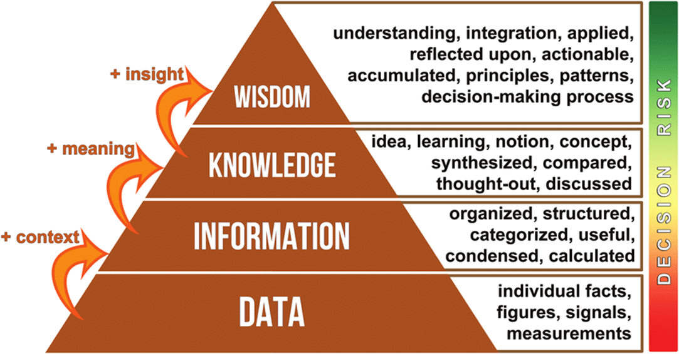
Los participantes ven el video a continuación y luego participan en una discusión.https://www.youtube.com/watch?v=B2rHe8zZypY&t=5s
Elemento para la discusión:
La información son datos que han sido procesados de tal manera que son significativos para la persona que los recibe. Es cualquier cosa que sea Comunicado.
Es muy difícil corregir la desinformación. Vimos que la desinformación a menudo obtiene más tracción que la información correctiva que viene después. Esto significa que es aún más importante para nosotros juzgar cuidadosamente lo que leemos y vemos, y evitar compartir algo si puede ser información errónea. Es importante darse cuenta de que todos estamos trabajando en contra de nuestros instintos naturales cuando intentamos desvincularnos de la información sensacionalista. El sensacionalismo funciona porque los seres humanos se sienten atraídos por él. Es por eso que las historias falsas viajan más rápido que las verdaderas. Las historias falsas y sensacionalistas funcionan porque tocan algo que valoramos y, al mismo tiempo, crean miedo. El miedo apaga nuestra capacidad de pensar críticamente. Por eso es importante entrenarse para reconocer estas emociones cuando se desencadenan.

Slide 14
Mi consumo de información
Ejercicio:
Pregunte a los participantes: ¿Qué tipo de información utiliza y desde qué canales? ( Completar qué medios consumen regularmente: correo electrónico, Twitter, radio, programas de televisión, etc., y qué contenido consumen en cada plataforma. Por ejemplo, pueden ver un programa matutino por la mañana, escuchar un podcast de camino al trabajo en el autobús y consultar Facebook durante el almuerzo en una computadora del trabajo. Dígales a todos que hagan una lista de todo lo posible y de lo que se les ocurra. Después, pídeles a las personas que anoten cualquier tendencia que noten en sus hábitos, o si algo les sorprendió. Luego, en una hoja de papel en blanco, haz que todos enumeren los dispositivos tecnológicos que usan regularmente (teléfonos, computadoras, tabletas, TV...). Ahora haz que todos coloquen las dos hojas de papel una al lado de la otra, pégalas con cinta adhesiva y dibujen líneas desde dispositivos (como teléfonos, computadoras) hasta los tipos de medios que consumen (como podcasts, artículos de noticias) para crear una web. Esto puede ayudar a las personas a ilustrar que consumen noticias en la televisión, escuchan podcasts en su teléfono, etc. Por último, haz que todos destaquen los dispositivos de color que utilizan simultáneamente: enviar mensajes de texto mientras ven la televisión, etc.
Preguntas de proceso – 10 minutos
¿Cómo te sientes al ver esta lista? ¿Cómo te sientes con respecto a los medios y la tecnología que utilizas? ¿Te parece que te llega mucha información? ¿Cómo afecta eso a su capacidad para discernir la calidad de la información?

Slide 15
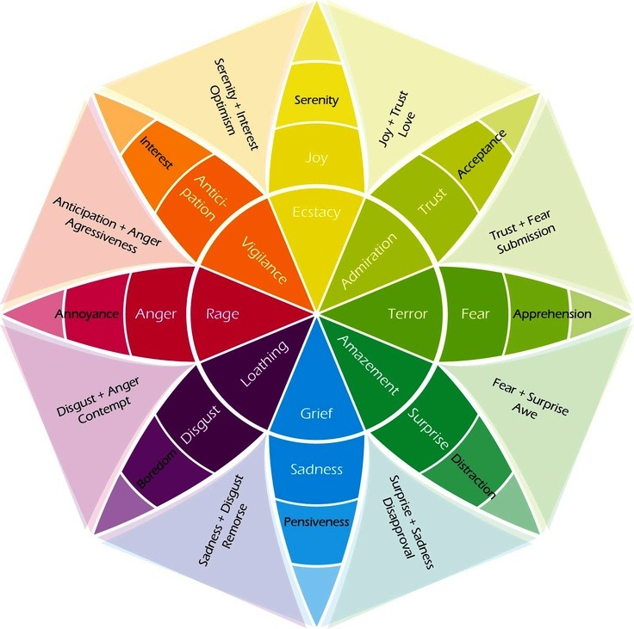
¡Nómbralo para domarlo! – 5 min Las noticias y los medios de comunicación pueden hacernos sentir de cierta manera. Por ejemplo, podemos estar sorprendidos, enojados, confundidos o tristes. Tomarse un minuto para identificar su reacción emocional y hacer una pausa (y un poco de distancia) de ella puede ayudarlo a comprender mejor las noticias y los medios que está viendo, comprender mejor sus propios puntos de vista sobre un tema y ayudarlo a evitar caer en contenido que podría no ser cierto. Llamamos a este principio "Nómbralo para domarlo" (tomando prestada una frase del Dr. Dan Siegel, investigador en neurobiología interpersonal). El acto de encontrar palabras para describir tus emociones se activa en la parte de tu cerebro que te da el control mental y la capacidad de regularte a ti mismo (el "cerebro ejecutivo"). Esto te da la capacidad de elegir cómo responder a lo que provocó la reacción. Hacer una pausa, domar tu reacción y activar el cerebro ejecutivo te ayudará a determinar la veracidad de la información, o al menos te ayudará a evitar que compartas algo que no estás seguro de que sea cierto.

Slide 16
Ejercicio–25 min
Echa un vistazo a estas imágenes Lee estos titulares: 1. Pausa: Aparta la cabeza de la pantalla o del papel. 2. Pregúntate: ¿Qué estoy sintiendo? 3. Diga: El nombre del sentimiento para usted mismo. 4. Escribe tus sentimientos. 5. Discusión después de la actividad. Consejos para entrenadores. Reconozca que puede ser difícil ponerle una etiqueta a una emoción y que puede sentirse incómodo. Si los participantes tienen problemas para nombrar el sentimiento, sugiérales que miren el folleto de la Rueda de las Emociones para obtener ideas. Dales tiempo para digerir y procesar. Pregunta: ¿cuál de los titulares te hace querer compartir la noticia con los demás? ¿Por qué? Alternativa para todo este ejercicio: Utiliza un enfoque de Pensar-Emparejar-Compartir. Divida a los participantes en parejas (es posible que desee emparejar hombres con mujeres y viceversa). Para cada diapositiva, pida a los participantes que primero sigan los pasos de Name It To Tame It por su cuenta, y luego compartan sus sentimientos con sus compañeros.

Slide 17
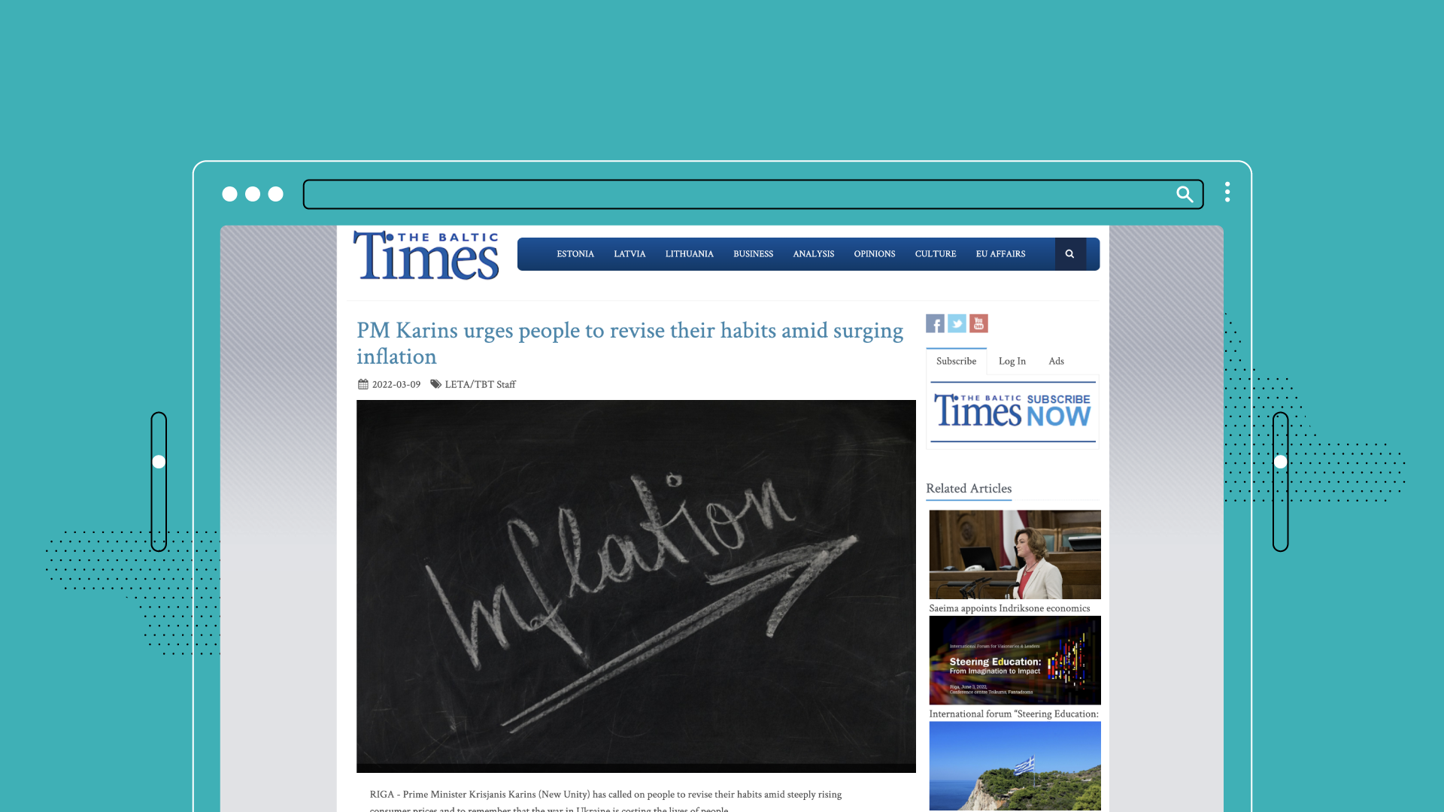
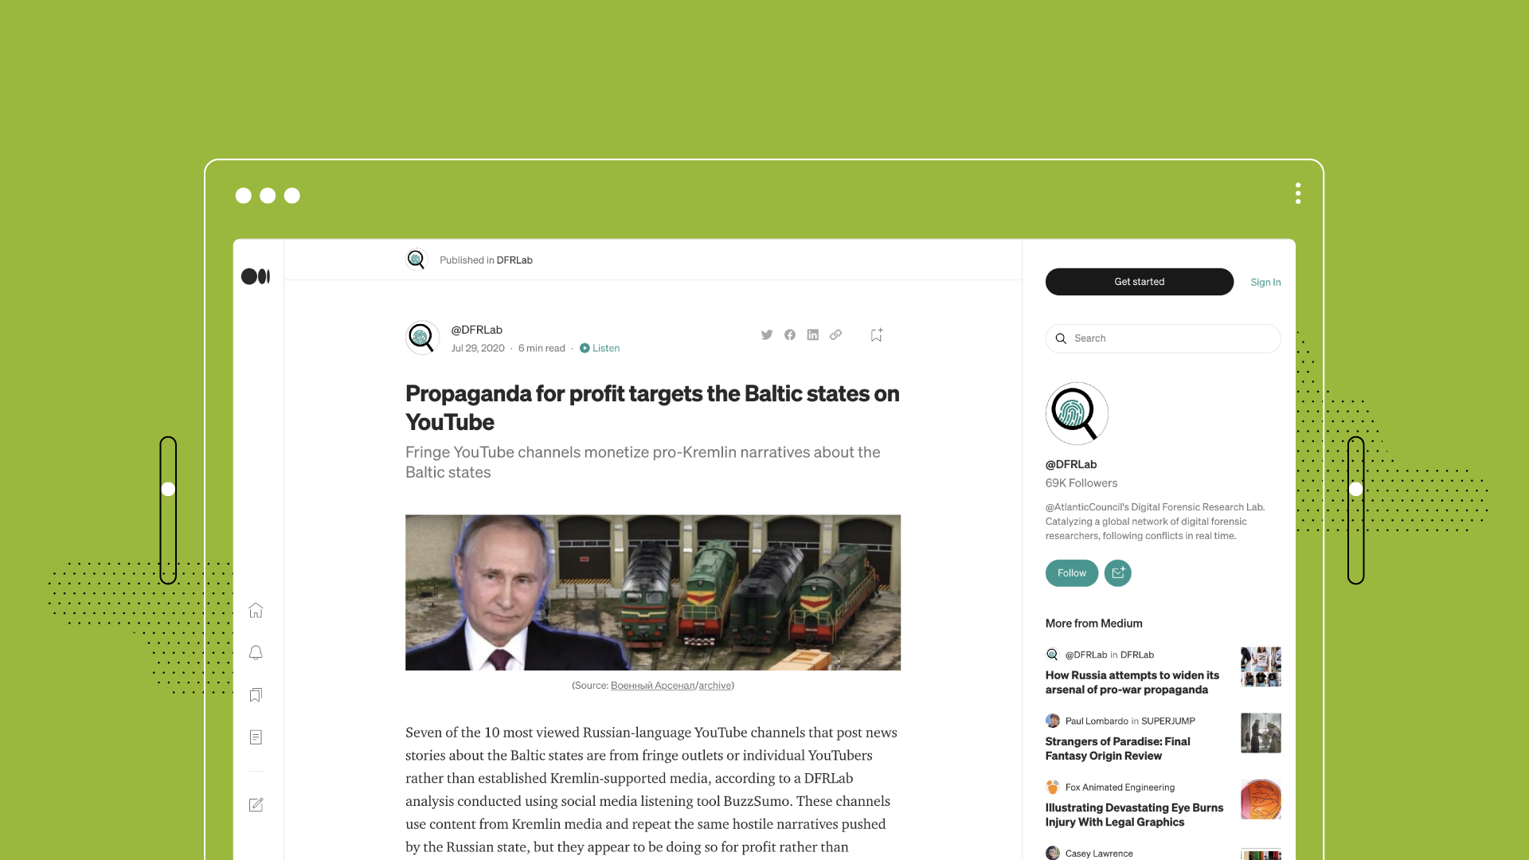
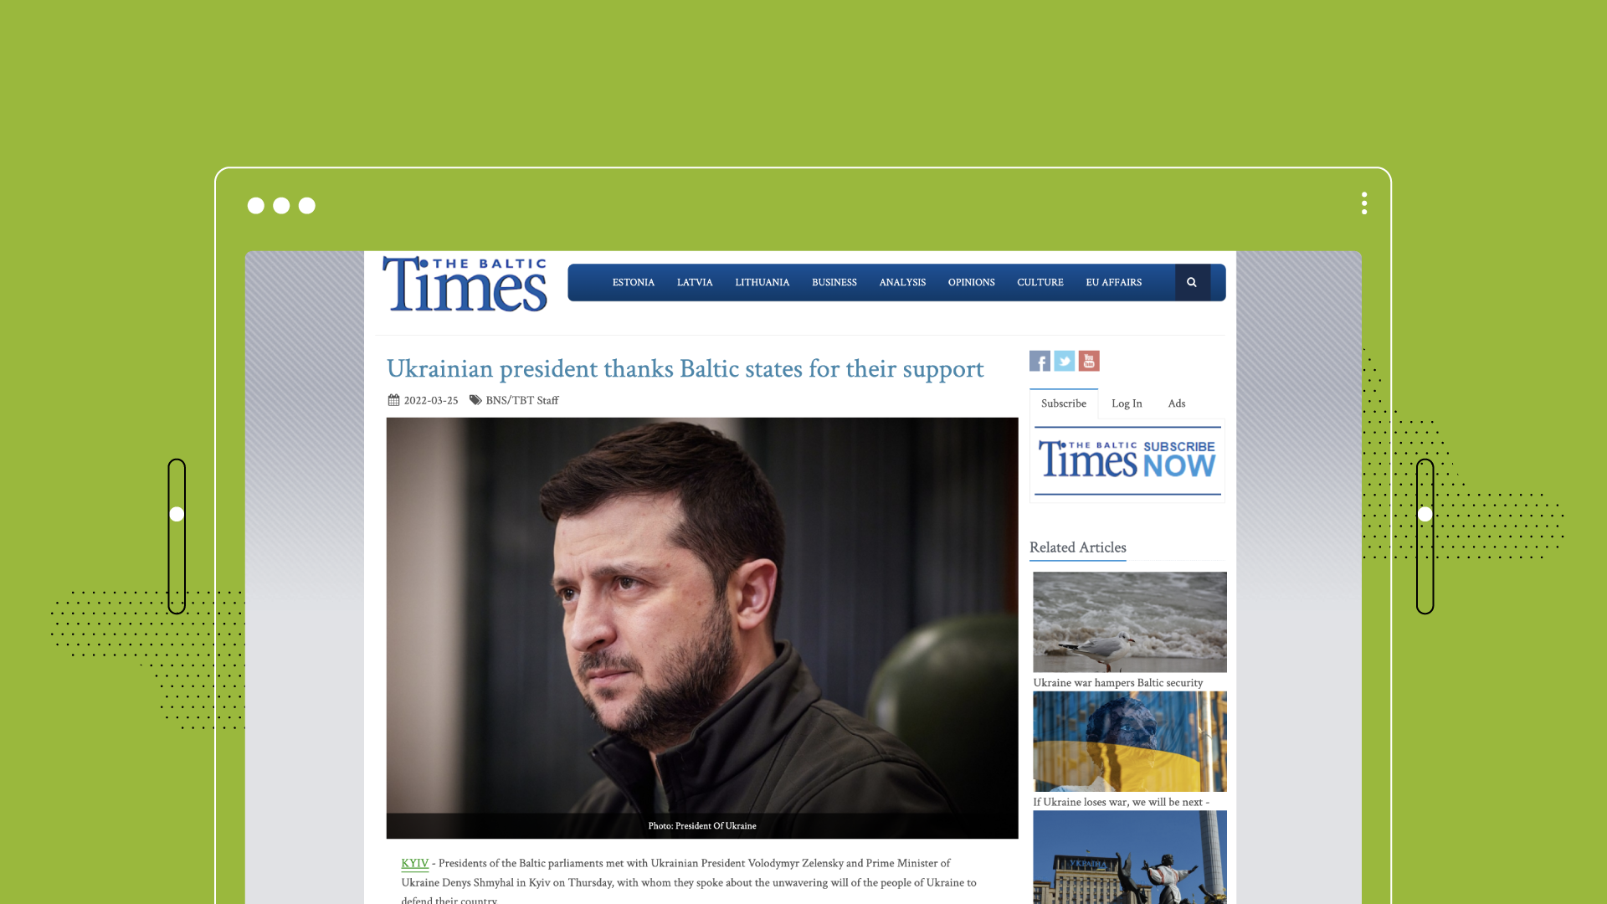
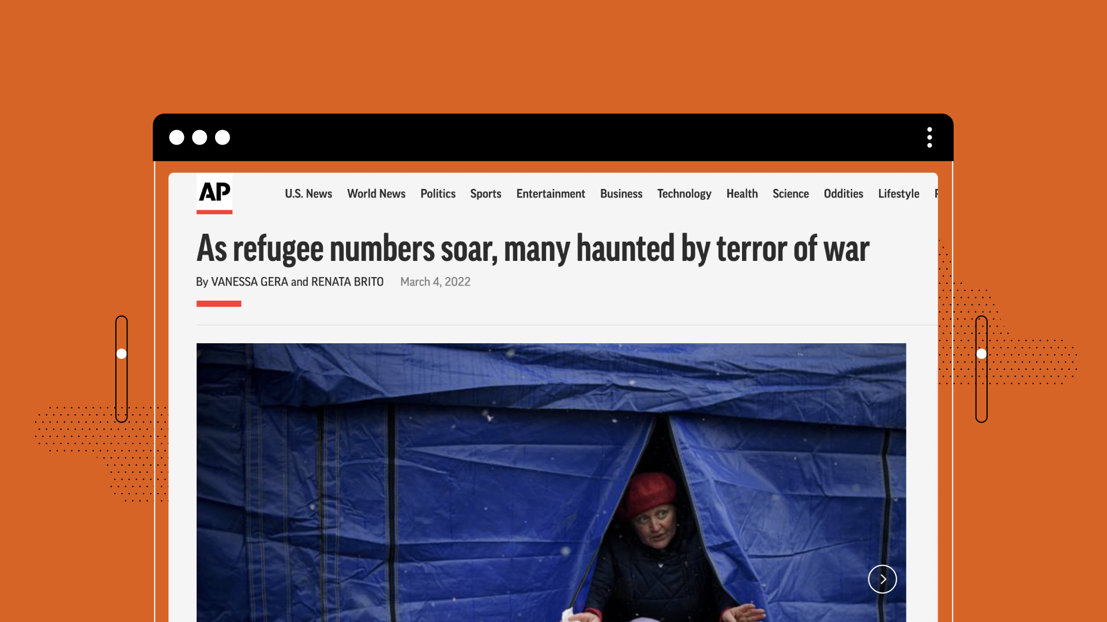

Slide 18
CIERRE – 10 min
Nos bombardean con información y puede ser difícil distinguir la verdad de la ficción. Para ser consumidores más críticos de noticias y medios de comunicación, puede ser útil reconocer y comprender sus propias reacciones emocionales a varios temas tratados en las noticias. Usar el nombre para domesticarlo, observar y dejar de lado tus fuertes reacciones emocionales, puede ayudarte a ser un consumidor más crítico y consciente de las noticias y los medios de comunicación. Después de eso, es fundamental tener cuidado con si compartimos la información que encontramos. Tenga en cuenta que ustedes son los guardianes de la información, y la información falsa viaja más rápido y más lejos que las correcciones. Por lo tanto, tome medidas para pensar críticamente antes de compartir información.
Reflexión Termina la frase: Fue difícil..... Aprendí.... Fue interesante saber que..... Me sorprendió cuando... Ahora quiero...

Slide 19
Módulo #1 Actividad #2 CAMBIOS EN EL ECOSISTEMA DE LA INFORMACIÓN

Slide 20
Calentamiento – 10 min
Dividiendo a los participantes en grupos, entrégueles notas adhesivas con las diversas tecnologías escritas en ellas (escritura en arcilla tablillas, papiros, etc.). Su trabajo es colocar las innovaciones a lo largo de la línea de tiempo. Esto mostrará el gran ritmo de aceleración de las comunicaciones Tecnología. Pueden añadir otras innovaciones relacionadas con la información que se les ocurran. Escritura en tablillas de arcilla Papiro, Libros manuscritos Imprenta, Servicio postal Periódicos Telégrafo Teléfono Película, Radio, Radioaficionado (radioaficionado) TV, Cable, Internet, Correo electrónico, Google, Facebook, YouTube, Twitter Teléfonos inteligentes Whatsapp Tabletas electrónicas, Instagram, Snapchat, periodismo de realidad virtual. RESPUESTAS: 3000 a.C., 2400 a.C., siglo I d.C. 1430, siglo VI a.C. 1600, 1830, 1870, 1880, 1900, principios del siglo XX 1920, Décadas de 1940, 1960, 1970 1998 200, 2005 2006 2007 2009 2010 2010 2011 circa 2015 Preguntas de proceso – 5 min ¿Te ha sorprendido algo de la historia de estas tecnologías de la comunicación? ¿Cuál cree que ha sido el efecto de esta rápida innovación?

Slide 21
Ejercicio – 5 min Hoy en día, cualquiera puede publicar. De alguna manera, todos podemos ser periodistas. Puedes grabar algo que suceda cerca de ti y publicarlo para tus amigos y vecinos. Incluso podría volverse viral, a nivel nacional o mundial. Pero la calidad de la información publicada en línea varía enormemente. La mayoría de nosotros no tenemos tiempo para verificar la información e informar sobre el contexto de la manera en que lo hacen los periodistas, y la mayoría de las personas que comparten información en línea no se han comprometido a seguir los estándares periodísticos que discutimos anteriormente. Existen diferentes tipos de desinformación que se pueden encontrar en los medios de comunicación. Hay muchas maneras en que la gente trata de distorsionar la verdad o incluso difundir falsedades al por mayor. El contenido puede presentarse de diversas formas: hay desinformación, que tiene la intención de engañar, y desinformación, que no lo es, la mayoría de las veces es el resultado de errores editoriales o de un trabajo periodístico deficiente. Aprender qué tipos de manipulación existen puede ayudarte a detectar información errónea y evitar difundirla.
Preguntas de proceso – 5 min.
Analice los ejemplos anteriores. ¿Por qué crees que la gente crea desinformación y tergiversa y distorsiona la verdad? ¿Qué tienen que ganar?

Slide 22
CUÁL ES CUÁL - 20 min Divida a los participantes en grupos pequeños. Cada grupo debe leer los artículos y decidir qué forma de desorden de la información es.
1. Poco antes del día de las elecciones en Francia en 2017, los correos electrónicos de Emmanuel Macron se filtraron en el sitio anónimo de intercambio de documentos Pastebin. Fue horas antes del apagón informativo preelectoral, que en Francia prohíbe a los medios citar a los candidatos electorales o a sus partidarios hasta el cierre de las urnas. La mayoría de los periodistas trataron la correspondencia con cautela, pero los bots, los opositores políticos y la página oficial de Twitter de WikiLeaks comenzaron a difundir la información a través de las redes sociales. Este es un ejemplo de: Desinformación; Desinformación; Desinformación
2. Dos activistas políticos de Letonia estaban publicando llamamientos para reclutar a personas que pudieran ayudarles a crear perfiles falsos en las redes sociales. Los activistas publicaron sus mensajes de forma independiente, pero ambos son conocidos por su participación en movimientos antigubernamentales y por difundir teorías conspirativas relacionadas con el Covid-19. En sus publicaciones, uno de ellos describió sus actividades como una "guerra de información", pero el otro lo llamó una "granja de trolls". Este es un ejemplo de: Desinformación; Desinformación; Desinformación
3. Varios medios de comunicación de todo el mundo, incluidos los de los países bálticos, informaron al principio de la pandemia que la Organización Mundial de la Salud (OMS) no recomienda tomar ibuprofeno si se ha enfermado de Covid-19 debido a problemas de salud. Las noticias se escribieron después de una conferencia de prensa en la que, según se informa, un portavoz dijo que la OMS recomienda tomar otro tipo de medicamento para aliviar el dolor: el paracetamol. Más tarde, la organización retiró esta declaración alegando falta de pruebas. Sin embargo, la recomendación equivocada ya circulaba tanto en las redes tradicionales como en las redes sociales. Este es un ejemplo de: Desinformación; Desinformación; Desinformación

Slide 23
Titulares – 25 min
El propósito de un titular es captar tu atención y hacer que hagas clic en el enlace, compres el periódico o leas la historia. A veces, la intención de llamar tu atención puede ser lo suficientemente fuerte como para que un medio decida que un titular exagerado es una compensación que vale la pena. A veces también se utilizan fotos y videos manipulados para amplificar el impacto emocional. Aprende a reconocer los titulares sensacionalistas y las formas en que se pueden distorsionar las imágenes. 1. Clickbait. Lenguaje que te anima a leer o compartir algo en línea, a menudo dejando preguntas sin respuesta 2. Conexión falsa, parte 1: Los artículos de noticias, impresos y en línea, pueden presentar un titular que no representa completamente el contenido real del artículo 3. Conexión falsa, parte 2: Los titulares de televisión pueden ser engañosos o solo resaltar una parte de un problema más complejo 4. Contenido fabricado: Tanto el titular como el contenido del artículo son fabricados y falsos. Discutir: ¿Por qué crees que este tipo de titulares nos llaman la atención? ¿Qué podríamos hacer para no quedar atrapados por este tipo de anzuelos? Practicar: Pida a los participantes que lean los artículos y decidan si el título describe el artículo

Slide 24
Ejercicio: ¿El siguiente titular describe con precisión el contenido del artículo?“ Legislador austriaco prueba refrescos de cola para Covid y afirma que el resultado POSITIVO devuelto muestra que las pruebas son 'inútiles'" Michael Schnedlitz, miembro del Consejo Nacional de Austria y secretario general del derechista Partido de la Libertad, arremetió contra el programa de detección del gobierno y otras medidas contra el coronavirus mientras se dirigía a sus colegas en el parlamento el jueves. Durante su discurso, Schnedlitz administró una prueba rápida de Covid-19 en un vaso de cola, mostrando a sus colegas después de unos minutos que la bebida carbonatada azucarada había dado positivo por el virus. [..] Los comentarios de Schnedlitz recibieron elogios generalizados en las redes sociales, pero algunos se mostraron en desacuerdo con su técnica de prueba. Según el diario alemán Die Welt, el legislador austriaco administró la prueba de forma incorrecta, saltándose un paso importante antes de comprobar la muestra en busca del virus. Fuente: RT.com

Slide 25
CIERRE - 15 min Las noticias y la información no creíbles pueden adoptar muchas formas, como la información errónea y la desinformación. Estos tipos de información no creíble a menudo difieren en términos de intención, o si el creador está tratando de engañar, manipular o causar daño con su contenido. Ser capaz de reconocer información que podría ser falsa o manipuladora de alguna manera es una habilidad vital de alfabetización mediática y puede ayudarte a evitar ser presa de un esquema o de las malas acciones y malas intenciones de alguien. Recuerde preocuparse antes de compartir: ¡usted es la línea de defensa más importante contra la desinformación! En un mundo en el que la mayoría de nosotros nos enteramos, al menos en parte, de las redes sociales, los titulares son cada vez más importantes. Pero los titulares en las plataformas de medios a menudo pueden ser engañosos, manipuladores o simplemente inexactos. Estar al tanto de los diferentes tipos de titulares, ser más cauteloso al leer los titulares y tomarse el tiempo para nombrar cualquier emoción que tenga en reacción a un titular, o simplemente hacer una pausa por un momento, puede ayudarlo a convertirse en un consumidor más inteligente de noticias en general.
Reflexión
1. ¿Cuáles fueron las principales cosas que aprendiste hoy: De la enseñanza? ¿De las actividades prácticas? ¿Discusiones? 2. ¿Cómo te será útil? ¿Qué diferencias supondrá para ti? 3. ¿Qué harás para obtener el máximo beneficio del taller?

Slide 26
Módulo #1 Actividad #3 TIPO DE CONTENIDO

Slide 27
Calentamiento –5 min
Pregunte a los participantes: ¿Dónde encuentran información sobre salud y ciencia? Si usted o un ser querido sufriera de cierto síntoma o cierta afección, ¿a dónde acudiría para obtener información precisa? Los participantes escribirán sus respuestas en notas adhesivas, tantas notas adhesivas como necesiten para enumerar todas sus respuestas. Los participantes deben escribir solo una respuesta por nota adhesiva. Pida a los participantes que coloquen sus pegatinas en un papel de rotafolio. A medida que cada persona coloque una pegatina, pídale que lea en voz alta lo que está escrito en ella. Cualquier otra persona con una respuesta similar debe presentarse y leer su respuesta, y agrupar ideas similares. Revisa todas las respuestas.
Preguntas de proceso – 10 min ¿Cuáles de estos crees que son confiables o no confiables? ¿Buscar en Google es siempre el mejor enfoque para encontrar esta información?

Slide 28
Introducción–5 min
Identificar diferentes formas de transmitir información, incluyendo la información, la propaganda, la publicidad social, las relaciones públicas y la publicidad comercial. Esto es importante porque tenemos que entender los objetivos que tiene un creador de información antes de poder juzgar la credibilidad de la información. La información presenta hechos que tienen la intención de educar a las personas sobre un tema o temas. Puede incluir algunas opiniones sobre los hechos, pero las opiniones están claramente etiquetadas y no son el foco principal de la pieza informativa. Para todos los tipos de persuasión, el propósito es influir. El contenido persuasivo también tiende a apelar a las emociones más que el contenido informador. La persuasión es un problema cuando se oculta su verdadera naturaleza. También ten en cuenta que incluso los artículos de opinión de la más alta calidad no te dan toda la verdad. Los hechos individuales proporcionados pueden ser exactos, pero el autor omitirá la mayoría de los hechos que refutan su idea principal. Por eso es importante leer una variedad de opiniones y buscar piezas puramente fácticas. ¡Tenga en cuenta que los artículos de opinión de baja calidad pueden contener información falsa!
Entregue folletos a los participantes.

Slide 29
Tipo de contenido | Informes | Opinión | Publicidad | Publicidad en redes sociales | PR | Propaganda
Esta es una forma de: | Información | Persuasión | Persuasión | Persuasión | PErsuasión | Persuasión
¿Utiliza hechos u opiniones? | Deben ser en su mayoría hechos. Las opiniones se atribuyen a otros oradores, no son la opinión del autor. | El autor expresa su opinión. Los mejores artículos de opinión están respaldados por hechos. | Opinión, que debe comprar el producto o servicio. | Opinión, sobre cómo debes comportarte. | Opinión, sobre la empresa en cuestión. | Opinión, generalmente sobre política.
¿Con qué propósito? | Informar. | Influir (en lo que crees). | Para influir (en lo que compras). | Influir (en cómo te comportas, por tu bien o por el de la sociedad). | Influir (en la forma en que piensas sobre una empresa). | Para influir u obligar (sus opiniones políticas, sus opciones políticas, etc.).
¿Qué emociones, impresiones o efectos provoca? | Curiosidad, interés, aprendizaje. | Miedo, rabia, preocupación. | Deseo, alegría, preocupación. | Altruismo, miedo, preocupación. | Sentimientos positivos hacia la empresa. | El orgullo, el sentimiento de ser parte de algo, la ira, el deseo de actuar, el odio, el miedo, el horror.
¿Cómo funciona funciona (¿a través de qué mecanismos)? | Descripción, representación, comparación. | Argumento, descripción, comparación, apelación a la emoción. | Apelar a los deseos, apelando o llamando la atención de las imágenes o la música. | Apelar a la moralidad, a la simpatía, al sentido de la responsabilidad, al deseo de superación personal. Puede tomar prestadas técnicas de la publicidad comercial. | Apelar a las emociones positivas, a la asociación. | Insultos, insinuaciones, exageraciones, distracciones, opiniones de figuras de autoridad, malabarismos con los hechos, manipulación con símbolos y estereotipos, repetición constante.
¿Cuál es su actitud hacia el sujeto? | Neutral. | Positivo o negativo. | Positivo. | Positivo (como en la prevención, acción para abordar un problema) y/o negativo (sobre el problema). | Positivo. | Positivo o negativo.

Slide 30
Ejercicio – 40 minutos
Divida a los participantes en dos grupos: ▶ El trabajo de los "reporteros" es informar y no persuadir. El trabajo de los "comentaristas" es tratar de persuadir a los demás de una posición de su elección. ▶ Entregue a ambos grupos la misma hoja informativa sobre la vacuna contra la gripe. ▶ Cada grupo tendrá diez minutos para leer sus datos y decidir cómo los usarán mientras cumplen con su papel. Cada grupo selecciona un presentador. El grupo ayuda al presentador a preparar una presentación de 4-5 minutos. Puede ser leído, memorizado, impulsado por notas o improvisado. La gripe es una enfermedad viral aguda. Su rápida propagación podría conducir a una pandemia. La influenza afecta con mayor frecuencia a los niños, pero la mortalidad por la enfermedad es mayor entre las personas mayores con enfermedades crónicas. Every year, hundreds of thousands of people are hospitalised because of the flu, and thousands die.
Síntomas de la gripe: desarrollo repentino de la enfermedad, temperatura alta (38 ° C y más), tos, dolor de cabeza, dolor de garganta y músculos, en algunos casos problemas respiratorios. La diarrea puede ser uno de los síntomas. El virus de la gripe en el ambiente externo permanece en superficies duras (mesas, paredes, manijas de puertas) de 24 a 48 horas, en materiales como ropa y papel de 8 a 12 horas, en superficies mojadas hasta 72 horas, en manos sin lavar, hasta tres horas. El método de protección más eficaz es la vacunación. Las vacunas contra la gripe comienzan en octubre. La vacuna contra la gripe comienza a funcionar en personas sanas en 10 a 14 días y protege el cuerpo durante un año. Si no hay contraindicaciones, las vacunas contra la gripe se pueden administrar a adultos y niños mayores de seis meses.

Slide 31
Preguntas de proceso – 5 min ¿Qué elementos hacen que una presentación sea informativa y la otra persuasiva? ¿Hay algo que hubieras hecho diferente si estuvieras en el otro equipo?
Consejos para entrenadores. La pieza informativa debería haberse ceñido a los hechos y no ofrecer ninguna opinión. El artículo persuasivo podría haber utilizado hechos de la hoja informativa (los mejores argumentos están respaldados por hechos), pero su punto principal debería haber sido ofrecer una opinión. Una capacitación puede incluir dos rondas: la primera reportaje frente a comentario de noticias (opinión), la segunda reportaje frente a publicidad social o propaganda. Se podría animar a los equipos a ser realmente creativos en la segunda ronda.

Slide 32
Cierre de la actividad – 10 min En esta sesión, los participantes aprendieron las diferencias entre información y persuasión. Si bien la información es una forma de información, muchos otros tipos de contenido en nuestro entorno (relaciones públicas, publicidad, propaganda, etc.) tienen la intención de persuadir. Los participantes deben sentirse familiarizados con los marcadores de determinados tipos de persuasión, así como con el contenido persuasivo en general. La información y la persuasión se crean con diferentes intenciones: una es informar, la otra persuadir. Hay otras diferencias, pero pensar en el objetivo del creador de contenido es clave para distinguir la información y la persuasión. Una vez que tengas ese objetivo en mente, es más fácil saber qué tan escéptico debes ser sobre el contenido que tienes frente a ti. Reconocer la persuasión por lo que es ayuda a evitar ser manipulado. Sin embargo, debemos recordar que la persuasión también es un tipo de información válida e incluso necesaria en muchos casos, como la salud pública. Reflexión:
1. ¿Cuánto sabías sobre el tema antes de empezar? 2. ¿Cómo usarás lo que has aprendido?

Slide 33
Módulo #1 Actividad #4 LUCHA CONTRA LA DESINFORMACIÓN

Slide 34
Calentamiento 10 min Haga que todos saquen sus teléfonos y/o computadoras. Dígales que dediquen algún tiempo a visitar los sitios de redes sociales que visitan normalmente, o los sitios de noticias o medios de comunicación que visitan en línea. Pida a todos que escriban algunos de los titulares que vean. ¿Están notando cosas como clickbait, anuncios manipuladores, etc. que discutimos en las lecciones anteriores? Pida a algunos voluntarios que compartan las tendencias que hayan notado o las cosas de las que hayan tenido conocimiento gracias a las lecciones anteriores sobre las formas de manipulación de los medios de comunicación y la desinformación. Introducción 10 min Hay una serie de señales que podemos utilizar para determinar cuánto debemos confiar en un contenido escrito. Estos son los pasos clave que tomaremos para determinar la credibilidad de un contenido escrito. Escríbelos en la pizarra o en el papel de afiche. 1. Revisa la fecha. 2. Ir a la fuente. 3. Evaluar los estándares periodísticos. 4. Verifica las fuentes y las citas. 5. Verifica la evidencia. 6. Consulta con los verificadores de datos.

Slide 35
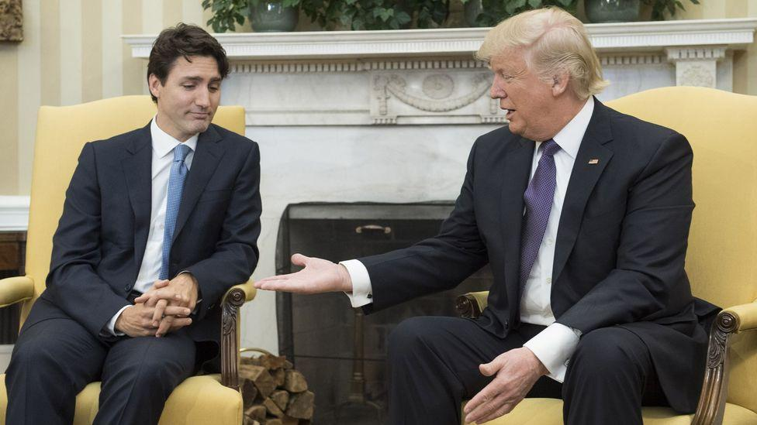
Actividad Imágenes y titulares falsos Pregunte a los participantes: Miren esta foto del presidente Donald Trump y el primer ministro canadiense Justin Trudeau. ¿Qué creen que está sucediendo en esta imagen? ¿Cuáles son las explicaciones alternativas? No solo podemos llegar a una conclusión equivocada sobre fotos aisladas, los titulares y los pies de foto también pueden colorear drásticamente la forma en que interpretamos esas imágenes.

Slide 36
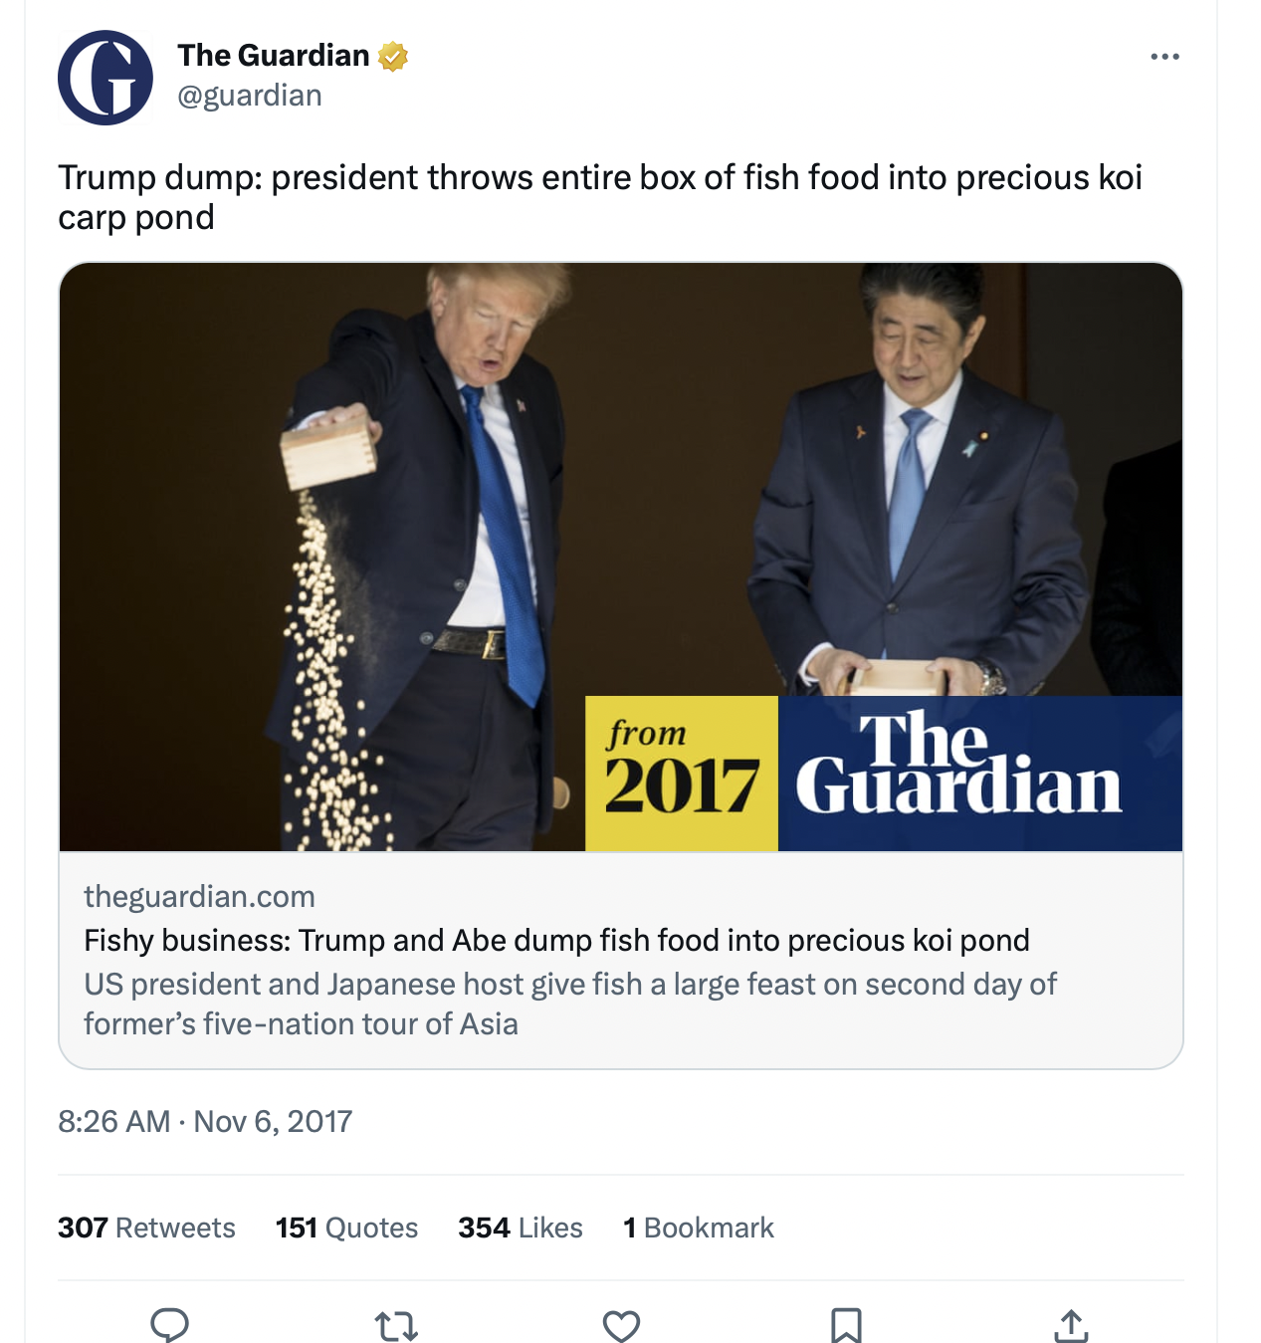
Pregunte a los participantes: Miren esta foto del presidente Donald Trump y el primer ministro japonés Shinzo Abe sobre un estanque koi. ¿A qué conclusión llegan basándose en la imagen y los titulares? ¿Qué pasó realmente? ¿Cuál fue la reacción de Abe? ¿Cómo distorsionó el uso selectivo de la imagen anterior lo que realmente sucedió? Pasos para la búsqueda inversa de imágenes: Método A: Google Chrome Pasos: 1. Haga clic con el botón derecho en la imagen. (En el teléfono, toca la imagen para abrirla en pantalla completa). 2. Haz clic en "Buscar imagen en Google". (En dispositivos móviles, presione el dedo contra la pantalla, manténgalo presionado y elija "Buscar esta imagen en Google"). 3. Desplázate hacia abajo hasta donde veas "Páginas que incluyen imágenes coincidentes". 4. Busque la fecha más temprana que pueda encontrar (sin embargo, los resultados no estarán en este orden) y también busque noticias con buenas salidas de buena reputación

Slide 37
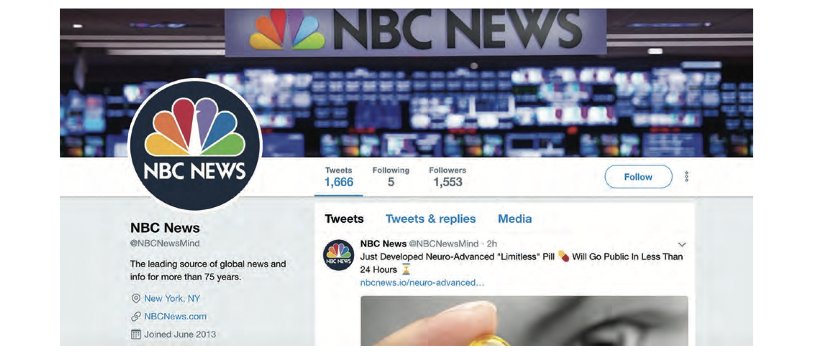
Método B:Tin eye 1. Guarde la imagen que desea verificar. (En su teléfono, presione la imagen en su pantalla y manténgala presionada hasta que vea una opción para guardarla). 2. En tu navegador, ve a tineye.com. 3. Seleccione "cargar imagen" y elija la imagen que desea verificar. Luego, si hace clic en una de las imágenes devueltas En la búsqueda, puede alternar para compararla con la imagen que envió. 4. En el menú desplegable, elige "Más antiguo".
Ahora pida a los participantes que busquen información creíble sobre la imagen de arriba.

Slide 38
Actividad Reseñas falsas – 20 min A menudo leemos reseñas de productos para decidir si realizar o no una compra en línea. Sin embargo, las reseñas en los sitios pueden ser falsas, ya sea como una broma de personas a las que se les pagó por sus reseñas o por alguien que trabaja para la empresa que intenta promocionar el producto. Podemos convertirnos en consumidores más inteligentes si entendemos cómo funcionan estas falsificaciones. Discuta con los participantes cómo saben si las reseñas son verdaderas o falsas. ¿Qué señales buscaron los participantes? Después de la discusión, compártalo. Hay algunas señales que tienden a apuntar a reseñas falsas: 1. En primer lugar, ten en cuenta que la mayoría de las reseñas no son falsas. El gran minorista en línea y los foros de reseñas tienen equipos dedicados a descubrir reseñas falsas. Pero están en una carrera armamentista con los estafadores, por lo que es una batalla constante y no pueden mantener a raya todas las reseñas falsas. 2. Pregúntate: ¿El lenguaje suena poco natural, como si hubiera sido tomado de material de marketing? 3. ¿Se utilizan términos no obvios en varias reseñas, como si los revisores siguieran un guión? 4. ¿Las críticas positivas se agruparon en un pequeño período de tiempo, como solo unos pocos días? 5. ¿Hay muchas reseñas de cuentas nuevas? 6. ¿Las reseñas se agrupan principalmente en torno a 5 estrellas y 1 estrella, con muy pocas en el medio? 7. Juega el juego de los números: confía en un producto con muchas reseñas y solo 4 de 5 estrellas, en lugar de uno que obtuvo 5 estrellas pero solo tuvo un puñado de revisores. Ten en cuenta que las personas tienden a quejarse más de lo que elogian, así que toma esas críticas negativas con un grano de sal. 8. Y, por último, desconfíe de utilizar las revisiones para tomar decisiones que realmente requieran mejores pruebas. ¿Quieres arriesgarte a tomar un suplemento que puede tener efectos secundarios porque 70 personas que no conoces dicen que les funcionó?

Slide 39
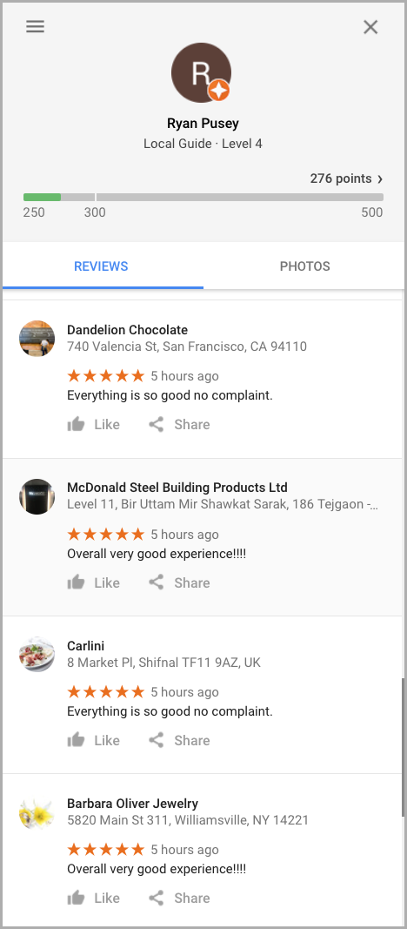
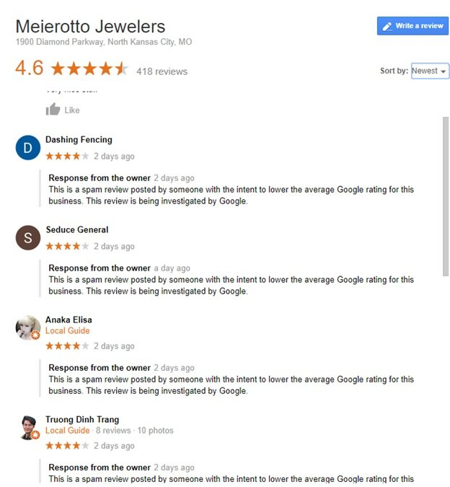
Divida a los participantes en grupos de 2 o 3. Pídeles que miren el primer conjunto de reseñas y completen la Hoja de trabajo de revisión del producto.
Criterio:
¿Está presente? Sí; Inseguro; No ¿Lenguaje no natural (como material de marketing)? ¿Términos no obvios utilizados en varias revisiones (parece un guión)? ¿Las críticas positivas se agrupan en un corto período de tiempo? ¿Muchas reseñas de cuentas nuevas? ¿Las reseñas se agruparon principalmente en torno a 5 y 1? ¿Solo unas pocas reseñas en general? ¿Realmente este tipo de producto necesita mejor evidencia que solo reseñas para que lo compre? (Por ejemplo, productos sanitarios)

Slide 40
Cierre de la actividad – 15 min - Ir a la fuente es una precaución importante, porque en algunos casos, el informe posterior en realidad distorsiona la información original. En otros casos, no hay manipulación, pero ir a la fuente sigue siendo una buena idea para que puedas juzgar cómo el reportero recopiló la información. Ir a la fuente suele ser muy rápido y fácil, por lo que debe ser una de las primeras comprobaciones que hagas para juzgar la información que encuentres en línea - Cuando una fuente de noticias cita a otra, generalmente se vincula a la fuente original. Eso significa que se basa en esa otra fuente para obtener esta información y no ha verificado la información de forma independiente. Siempre es una buena idea leer el reportaje más original, porque ir al reportaje original significa que puedes ver qué pasos tomó ese periodista para corroborar la información. - Es fácil malinterpretar una parte de un video o una foto cuando se ha eliminado de su contexto. Recuerda que las acciones y expresiones de una foto no siempre son lo que parecen a primera vista, y que todos interpretamos las imágenes de una manera que encaja con nuestras nociones preconcebidas. - Muchas de las fotos que ves en las redes sociales han sido reutilizadas y, a veces, de una manera que cambia el significado de la imagen. Las imágenes también se alteran a propósito para difundir información falsa. En muchos casos, puede utilizar sus habilidades de búsqueda inversa de imágenes para determinar si se ha producido dicha apropiación o manipulación. Sin embargo, incluso cuando no tengas tiempo para hacerlo, o una búsqueda arroje resultados no concluyentes, sabrás que debes tener cuidado y que ver no es necesariamente creer. - Detectar cuentas falsas es una forma bastante fácil de saber si debe reducir su confianza en una información en particular. Es posible que la respuesta que obtenga no siempre sea definitiva. Pero el simple hecho de ser consciente de que las cuentas pueden ser falsas y, a menudo, creadas para impulsar una determinada agenda, puede hacer que pienses de manera más crítica sobre el contenido que ves en las redes sociales, y eso siempre es algo bueno.

Slide 41
Consideración final - CUIDADO ANTES DE COMPARTIR - ¡Nómbralo para domarlo! - Asume la responsabilidad. Sepa que USTED es el guardián de la información. ¡No difundas información errónea! - Reconoce lo que tal vez no sepas. - Si tienes tiempo, ¡échale un vistazo! Haz lo que puedas para verificar la información. - Si aún no estás seguro de que sea cierto, no lo compartas. Reflexión: ¿Cómo voy a practicar/implementar este aprendizaje durante el próximo mes?

Slide 42
En noticias recientes que han captado la atención mundial, han surgido informes sobre la ambiciosa propuesta de Finlandia de implementar una semana laboral de cuatro días. El frenesí mediático en torno a este concepto ha cobrado un impulso significativo, provocando discusiones y debates en todo el mundo. El impacto de estas discusiones fue evidente cuando un usuario influyente acudió a Twitter el 3 de enero de 2022 para expresar sus puntos de vista sobre el asunto. El tuit, que ganó una tracción sustancial, proclamaba audazmente: "Finlandia introdujo una semana laboral de 4 días y jornadas de 6 horas. Estos ancianos necesitan salir de las posiciones de poder en los Estados Unidos". En un corto período de tiempo, el tuit acumuló más de 8.000 me gusta, lo que refleja el nivel de interés y apoyo entre los usuarios de las redes sociales para una semana laboral más corta. La información se difundió muy rápidamente y pronto se publicó una entrevista con la primera ministra de Finlandia, Sanna Marin, quien también confirmó esta noticia. Otros sitios oficiales también compartieron esta noticia. El titular dice: "Finlandia introducirá una semana laboral de cuatro días y jornadas de seis horas, según el plan elaborado por la primera ministra Sanna Marin, de 34 años". El Daily Mail parece haber actualizado su titular desde entonces. El titular dice: "Finlandia introducirá una semana laboral de cuatro días y jornadas de seis horas, según el plan elaborado por la primera ministra Sanna Marin, de 34 años". El Daily Mail parece haber actualizado su titular desde entonces PREGUNTAS CLAVE: ¿Cómo podemos comprobar que se trata de una noticia fiable? ¿Qué sabemos? ¿Qué se puede concluir?
Estudio de casos

Slide 43
¿Cuál es la definición de información? A) Datos tratados y organizados para una finalidad específica B) Conocimientos adquiridos a través de la educación y la experiencia C) Hechos y cifras presentados de manera comprensible D) La transmisión de mensajes a través de diversos medios ¿Cuáles son algunas estrategias efectivas para combatir la desinformación? A) Compartir información sin verificar los hechos B) Contar con una única fuente de noticias para toda la información C) Fomentar el pensamiento crítico y las habilidades de alfabetización mediática D) Amplificar los titulares sensacionalistas o clickbait
PREGUNTAS

Slide 44
¿Cuáles de los siguientes son tipos comunes de contenido que se utilizan para transmitir información? A) Artículos de texto B) Infografías C) Podcasts D) Publicaciones en redes sociales E) Videos F) Todas las anteriores
PREGUNTAS

Slide 45
¿Cuál es el objetivo principal de los titulares en los artículos de los medios de comunicación? A) Proporcionar un resumen de todo el artículo B) Captar la atención del lector y fomentar el compromiso C) Engañar o manipular a los lectores para el sensacionalismo D) Servir como fuente independiente de información ¿Cuáles son algunos indicadores de reseñas falsas? A) Patrones consistentes de calificaciones positivas o negativas sin ninguna variación B) Uso excesivo de lenguaje genérico o repetitivo C) Aumento repentino de las revisiones en un corto período de tiempo D) Falta de detalles específicos o experiencias personales E) Todas las anteriores
PREGUNTAS

Slide 46
¿Cuáles son algunas de las características comunes de las imágenes falsas y los titulares engañosos? A) Autenticidad y exactitud en la representación de hechos o situaciones B) Atribución clara a fuentes fiables C) Manipulación o alteración intencionada para engañar a las audiencias D) Cumplimiento constante de las normas éticas del periodismo
PREGUNTAS

Slide 47
Referencias:
1. Poland, G. A., & Jacobson, R. M. (2012). The clinician’s guide to the anti-vaccinationists’ galaxy. Human Immunology, 73(8), 859–66. Retrieved from http://doi.org/10.1016/j.humimm.2012.03.014
2. Dan Siegel: Name It to Tame It. Video posted by Dalai Lama Center for Peace and Education. Retrieved from https://www.youtube.com/ watch?v=ZcDLzppD4Jc. Siegel said of the use of Name It to Tame It in this curriculum: “Name it to tame it is a phrase inspired by the research on how linguistically assigning a word to an emotion experienced or perceived in photographs seems to enable the brain to be more balanced in its functioning. Such reflective states combined with linguistic naming may indeed be a part of stopping automatic, reflexive ways of behaving. So in these ways it seems appropriate to apply to your media literacy project.
3. Schellmann, H. (2018). Episode 850: The fake review hunter. NPR’s Planet Money. Retrieved from https://www.npr.org/sections/money/2018/06/27/623990036/episode-850-the-fake-review-hunter?utm_term=nprnews&utm_content=bufferef794&utm_medium=social&utm_ source=twitter.com&utm_campaign=buffer
4. IREX. MEDIA LITERACY IN THE BALTICS. https://veryverified.eu/wp-content/uploads/2022/11/L2D_EE-EE.pdf

Slide 48
Módulo #2 Cómo adoptar buenos reflejos para comprobar la información

Slide 49
VISIÓN GENERAL
Las noticias falsas pueden surgir de información completamente fabricada por intereses económicos o políticos o de información sesgada o incorrecta, escrita sin la intención real de dar información falsa. Todos los días nos vemos abrumados por una avalancha de noticias: algunas verdaderas, otras falsas, otras incorrectas. Distinguir qué noticias están bien fundadas, en este mar de información disponible, es una habilidad que se puede aprender con la práctica. El módulo tiene como objetivo examinar los reflejos que se deben utilizar para distinguir la información falsa de la información real y explicar qué son las noticias falsas y la desinformación.
Grupo destinatario
Método de evaluación
Material
Adultos y jóvenes en entornos de formación formal y no formal
Reflexión y actividad práctica
▶ Papel y bolígrafos, cinta adhesiva, resaltadores, rotuladores ▶ Ordenador y pantalla para mostrar ejemplos de vídeo y encontrar información ▶ Conexión a Internet

Slide 50
01
02
05
07
06
Objetivos de la formación – Resultados de aprendizaje
03
04
OA 1 Significado y diferencia entre los términos «información», «noticias falsas», «desinformación», «información errónea»
OA 2 A partir de la información, entender cómo trabajar en su deconstrucción
OA 3 Comprender el proceso de construcción de la falsificación
OA 4 El fact-checking en el léxico del periodismo
RAA 5 Cómo entrenar tus reflejos para detectar información falsa
OA 6 Leer, comprender, verificar y luego compartir la información
OA 7 Comprender el impacto y el daño causado por compartir información falsa

Slide 51
Conceptos y definiciones
Concepto 1 ¿Qué es la desinformación?
Concepto 2 ¿Cómo funciona la desinformación?
Concepto 3 Cómo responder a la desinformación
Concepto 4 Ayudar a otros a tomar conciencia frente a las noticias falsas
Concepto 5 Cuidado con los modales: errores comunes cuando intentas explicar la gravedad de las noticias falsas

Slide 52
Estudio de caso #1 La desinformación y sus amenazas para la sociedad: Movimiento Antivacunas

Slide 53
EL MOVIMIENTO ANTIVACUNAS
Tener un blog no nos convierte automáticamente en científicos o médicos, ni mucho menos, nos da la responsabilidad de tener que comunicar a nuestros lectores información que en su mayoría está verificada, y que tiene las referencias adecuadas que nos permiten ir a comprobar lo que afirmamos. Eso si somos personas éticas. Luego están los que tienen que traer evidencia para su tesis, poco importa si la evidencia es válida o no o si proviene de fuentes verificadas, lo único que importa es que lleva agua para ellos. Pubmed, es decir, es el archivo digital de todas las publicaciones científicas a nivel planetario en el que se recogen los estudios realizados por expertos. Alberga todos los estudios, los que han sido verificados pero también los que no han sido refutados. Pubmed recopila indiscriminadamente todas las revistas científicas, tanto las que publican cualquier cosa, siempre y cuando pagues, como las que tienen un factor de impacto muy alto que solo publican trabajos de alto nivel. Es bastante normal encontrar textos en el archivo digital que lo dicen todo y lo contrario de todo; Lo que diferencia al ignorante del erudito es precisamente la capacidad de discernir entre un estudio válido y uno que no lo es. Un ejemplo que podemos dar se refiere a la correlación entre las vacunas y el autismo. Este es uno de los muchos artículos que se pueden encontrar haciendo una búsqueda en Pubmed.
https://pubmed.ncbi.nlm.nih.gov/21623535/

Slide 54
Estudio de caso #2 La desinformación y sus amenazas para la sociedad: HAARP y la teoría de la conspiración de los chemtrails y los terremotos

Slide 55
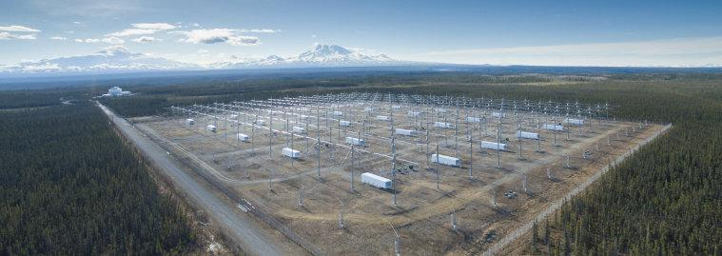
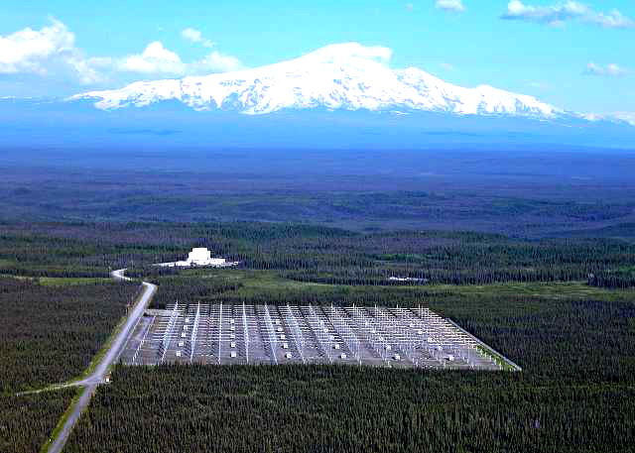
HAARP (Programa de Investigación de Auroras Activas de Alta Frecuencia)
HAARP (acrónimo de High Frequency Active Auroral Research Program) es una instalación civil y militar ubicada en los Estados Unidos.La instalación se encuentra en Alaska, cerca de Gakona, al oeste del Parque Nacional Wrangell-Santo Elias, en una antigua base de la Fuerza Aérea de los Estados Unidos. HAARP (acrónimo de High Frequency Active Auroral Research Program) es una instalación civil y militar ubicada en los Estados Unidos. La instalación está ubicada en Alaska, cerca de Gakona, al oeste del Parque Nacional Wrangell-Santo Elias, en una antigua base de la Fuerza Aérea de los Estados Unidos. Fue construido en 1993, con el propósito de la investigación científica de las capas superiores de la atmósfera y la ionosfera, y las comunicaciones por radio para uso militar. La instalación no ha estado en funcionamiento desde mayo de 2013 durante unos 28 meses, debido a algunos problemas de costos operativos, el abandono por parte del sistema militar y el costo de adaptar los viejos grupos electrógenos Diesel de acuerdo con las nuevas regulaciones ecológicas. La reapertura tuvo lugar el 3 de septiembre de 2015, pasando a la dirección de la Universidad de Alaska Fairbanks y abriendo contratos de arrendamiento y asociaciones para cubrir los costes. Fue y sigue estando en el centro de varias teorías conspirativas, por ejemplo, la "bola de fuego" detectada en el Mar Negro después del terremoto de 1999 en Estambul, cuando el centro estaba en funcionamiento.

Slide 56
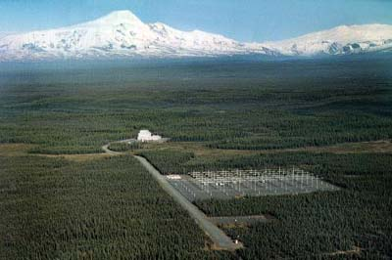
La instalación HAARP es capaz de enviar ondas de radio a la ionosfera. A medida que las ondas golpean la ionosfera, la calientan, causando ligeras perturbaciones, similares a las causadas por la radiación solar, pero considerablemente más débiles. El objetivo es estudiar cómo afectan estas perturbaciones a las comunicaciones de corta y larga distancia. La mayor parte de la investigación que se lleva a cabo en las instalaciones es de dominio público, al igual que el estudio de impacto ambiental realizado en las instalaciones por una serie de organismos independientes. Una pequeña parte de la investigación es de interés militar y los resultados de esta investigación no se publican. Esta investigación se refiere a las radiocomunicaciones de larga distancia y a las comunicaciones submarinas, para las que el uso de ondas de radio reflejadas desde la ionosfera parece mostrar un potencial considerable. La investigación básica que se lleva a cabo con HAARP se refiere al estudio de los fenómenos naturales resultantes de la interacción de la radiación solar y las ondas de radio con la ionosfera. La investigación aplicada se refiere a la utilización de los efectos producidos sobre la ionosfera en la tecnología, especialmente en el campo de las telecomunicaciones. La ubicación de la instalación es óptima porque ofrece una amplia variedad de condiciones ionosféricas para estudiar[9]. El sitio también ofrece una ubicación electromagnética tranquila, ya que no hay fuentes de ruido circundantes, como las que pueden producir las ciudades cercanas o los asentamientos industriales[9]. El monitoreo se lleva a cabo mediante instrumentación pasiva de forma continua, y los datos recopilados se procesan y ponen a disposición a través de diagramas en el sitio web oficial[10]; La emisión de alta frecuencia, por su parte, se lleva a cabo como parte de campañas de estudio interactivas realizadas por grupos de investigación. Es utilizado para la investigación tanto por universidades (públicas como privadas) en el campo de las telecomunicaciones. Periódicamente, dado el gran interés que se genera en torno a la instalación, se permite el acceso público a las instalaciones. y organismos gubernamentales, así como empresas comerciales interesadas en las nuevas tecnologías.

Slide 57
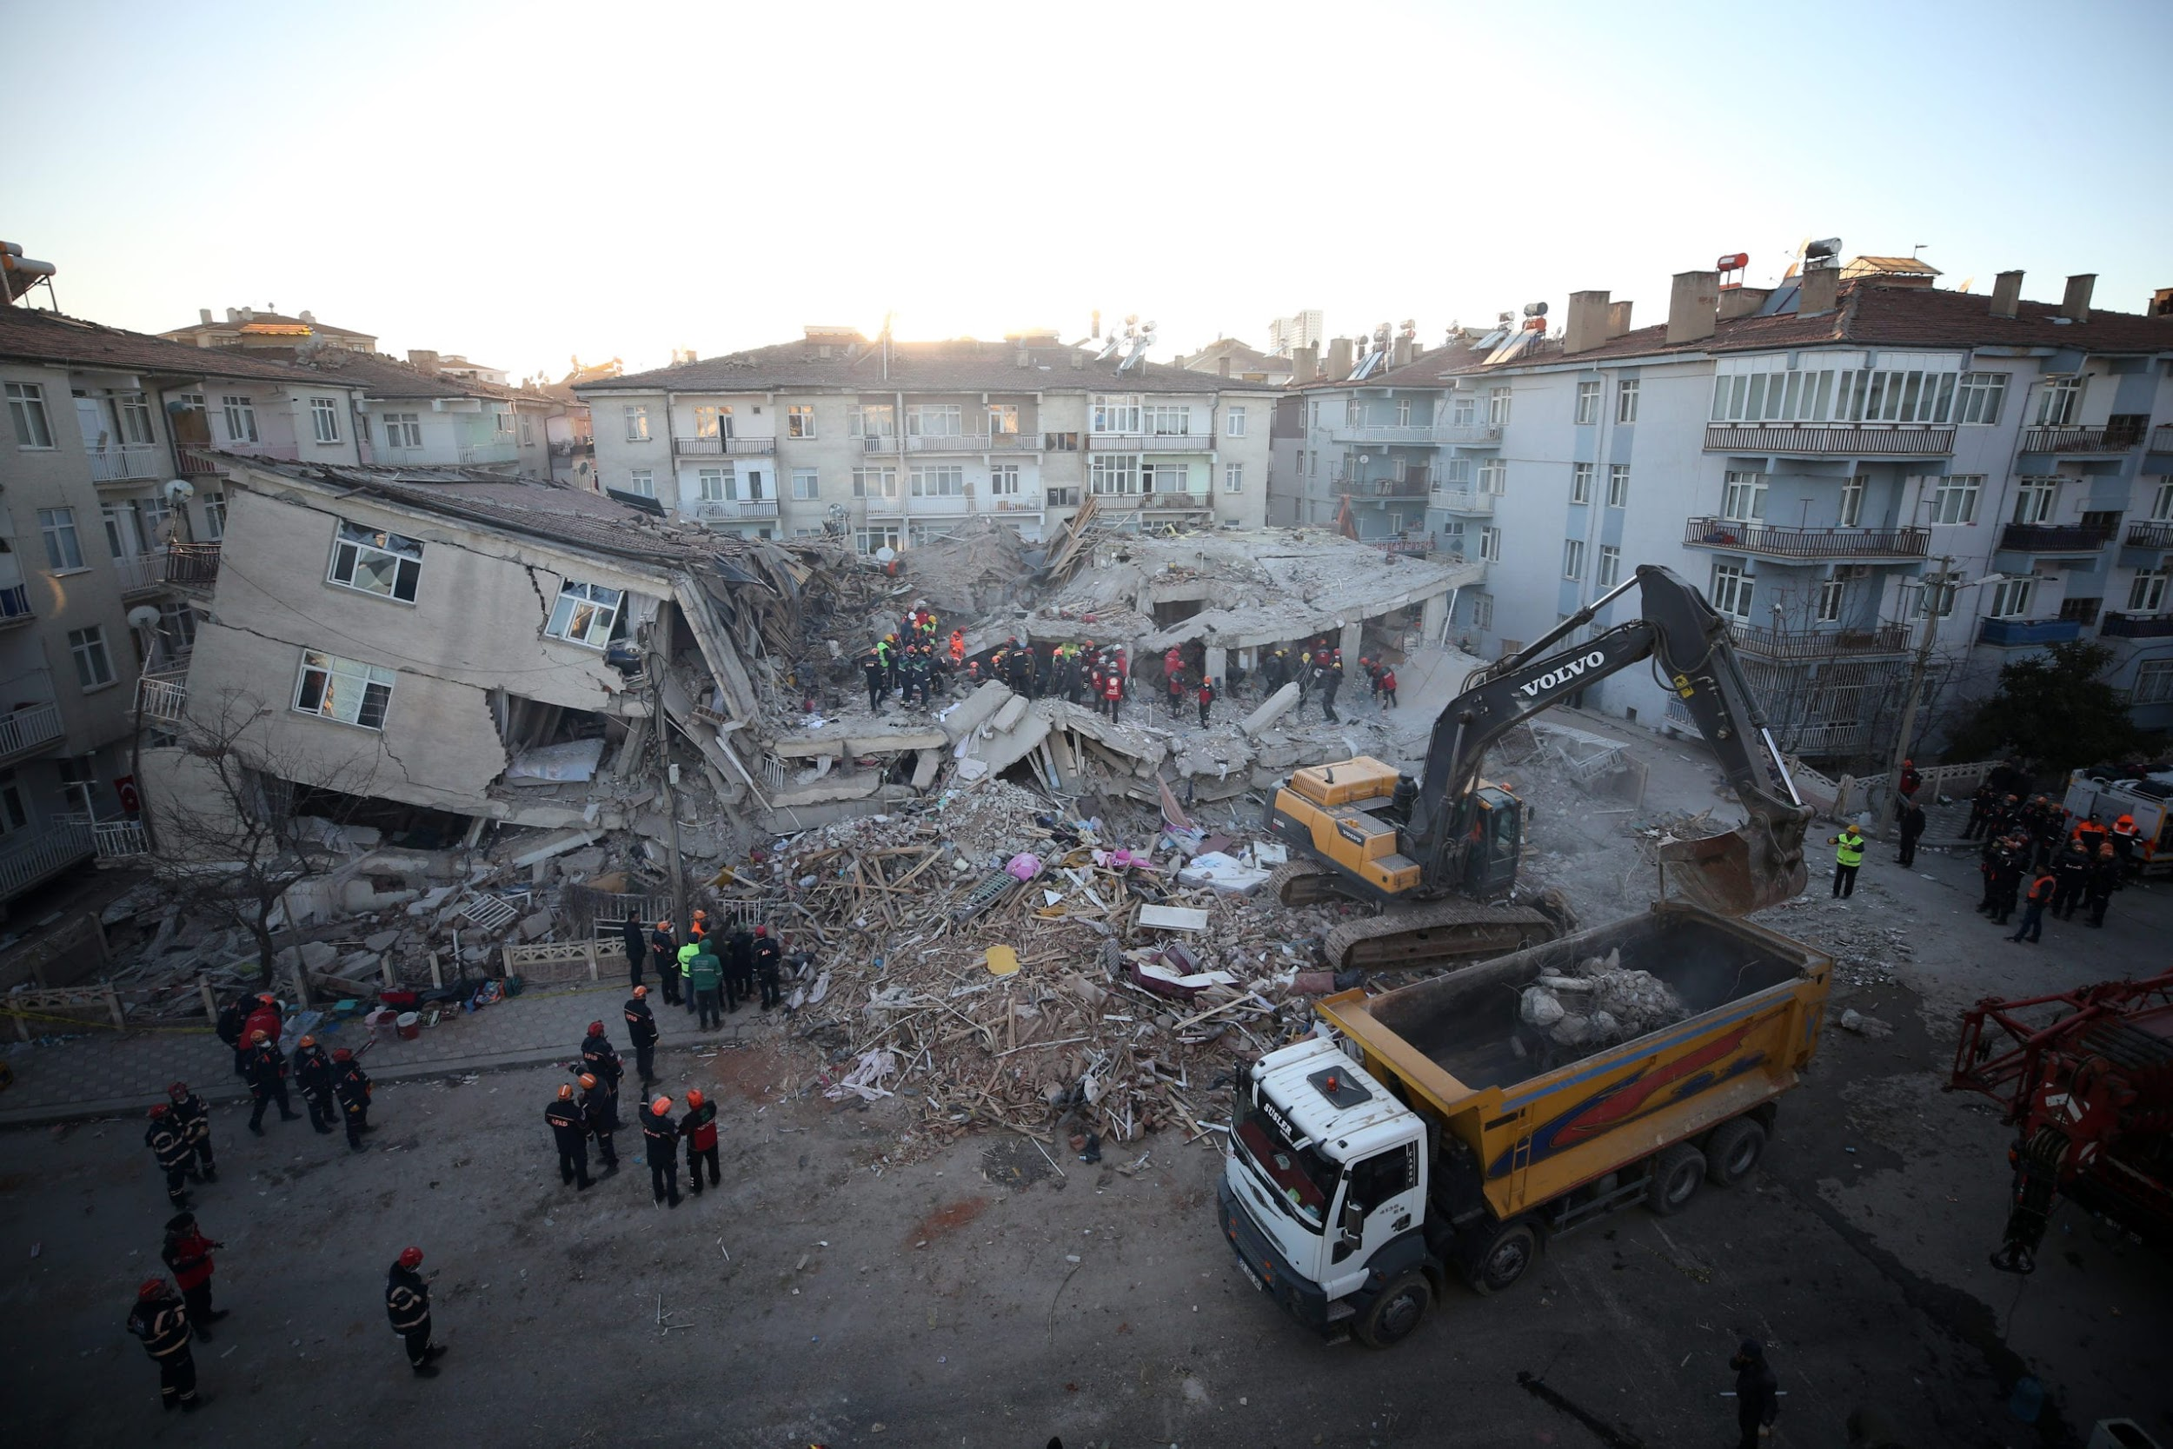
Algunas teorías conspirativas, carentes de evidencia objetiva y refutadas por la comunidad científica, describen a HAARP como un proyecto en pos de propósitos ocultos, que van desde la creación de un arma electromagnética hipotética para crear terremotos hasta el control del clima. Tales especulaciones pseudocientíficas están relacionadas en su mayoría con la teoría de la conspiración de los chemtrails, todas teniendo un denominador común en las teorías de la conspiración de David Icke y sus partidarios. La mayoría de estas teorías están en marcado contraste con las leyes de la física, e incluso en los casos en que hay un mínimo de plausibilidad, los fenómenos descritos requerirían poderes miles o millones de veces mayores que los que desarrolla HAARP (o incluso los que teóricamente podría desarrollar). Con un simple cálculo, es posible estimar la densidad de potencia máxima (la potencia en cada punto individual) de las señales emitidas por el sistema. Por ejemplo, a una altitud de 100 km (en la ionosfera) el uso de las 180 antenas de la planta dará como resultado un área afectada de (100*100)/180=55 km² (cada antena golpeará un área igual al cuadrado de la distancia, y 180 antenas producirán un haz 180 veces más estrecho y 180 veces más potente que una sola antena). La potencia máxima desarrollada por la instalación es de 3,6 MW (3,6 millones de vatios), que dividida por la superficie afectada (55 km²), da la irrisoria potencia de 0,07 vatios por metro cuadrado. Además, teniendo en cuenta la ganancia de las antenas (31 dB), la potencia se reduce aún más a 0,03 vatios por metro cuadrado, aproximadamente igual a la de un teléfono móvil sostenido a un metro de distancia. El rayo, una vez reflejado por la ionosfera, se dispersa en un área de decenas de miles de kilómetros cuadrados, por lo que la densidad de potencia de la radiación electromagnética que llega al suelo es del orden de millonésimas de vatio por metro cuadrado, inferior a la de cualquier electrodoméstico. Por lo tanto, incluso si fuera posible influir en el clima o la geología con ondas electromagnéticas (y hasta ahora no se ha encontrado ningún mecanismo o hipótesis para hacerlo), la energía que puede generar HAARP aún no sería suficiente.

Slide 58
¡Trabajemos en el caso de estudio!
Después de leer los estudios de caso, ofrecemos una guía y una pregunta para la autorreflexión sobre los temas reportados.
Cuando te encuentras con una fuente de información, ya sea un libro, un artículo, un sitio web o una persona, es importante hacerte algunas preguntas para evaluar su credibilidad y fiabilidad. ¿Conocía los casos denunciados y su visibilidad mediática?
¿Por qué la gente, en lugar de confiar en hechos científicos, prefiere respuestas que son obviamente contradictorias?
¿Qué estrategias crees que son mejores para evaluar las fuentes?
¿Quién es el autor o el editor?
¿Cuáles son sus credenciales, calificaciones y afiliaciones?
¿Hay conflictos de intereses o agendas ocultas?
¿Cuál es el propósito y la audiencia de la fuente?
¿Está destinado a informar, persuadir, entretener o vender algo?

Slide 59
¿Está dirigido a un público general o específico?
¿Es objetivo o sesgado? ¿Cuándo se publicó o actualizó la fuente?
¿Está actualizado o desactualizado?
¿Refleja las últimas investigaciones y desarrollos en el campo? ¿Cómo se apoya la fuente en pruebas y referencias?
¿Hay hechos, datos, estadísticas, ejemplos y citas?
¿Son creíbles y fiables las fuentes de las pruebas? ¿Hay lagunas, errores o inconsistencias en la información?
¿De qué manera la fuente es relevante y útil para su tema y propósito?
¿Aborda tu pregunta o problema de investigación?
¿Proporciona nuevos conocimientos, perspectivas o soluciones?
¿Está de acuerdo o en desacuerdo con otras fuentes?

Slide 60
Método #1 Cómo responder a la desinformación

Slide 61
Todos tenemos un papel que desempeñar para detener la propagación de la desinformación, porque pone en riesgo nuestras democracias (y potencialmente nuestras vidas). El grupo tiene que entender cómo: 1. Discuta los diferentes pasos para evaluar la veracidad del contenido, incluido ser reflexivo antes de compartir y los elementos clave en el proceso de verificación de hechos. 2. Aprende a hablar con otras personas sobre la desinformación y sus peligros, y evita que perpetúen narrativas dañinas y falsas
COSA ANTES DE COMPARTIR
VERIFICACIÓN DE DATOS
INFORME A LA PLATAFORMA
CONVIÉRTETE EN UN VERIFICADOR DE DATOS PERSONAL PARA TU FAMILIA Y AMIGOS

Slide 62
Ser consciente de la desinformación y del hecho de que puedes ser un objetivo es un primer paso hacia la protección. El fact-checking es un buen segundo paso y también puede ser divertido: es como jugar al detective y los alumnos pueden disfrutar mucho. Es cierto que, la mayoría de las veces, lleva bastante tiempo, pero no debemos desanimarnos porque a menudo las características particulares de una información ya revelan mucho sobre la calidad del mensaje transmitido. Siempre hay que mirar la información con una actitud crítica.
DUDAR
VERIFICACIÓN DE DATOS
DECIDIR

Slide 63
- ¿Cómo fomentar la confianza hacia las instituciones y los medios de comunicación? - ¿Qué pasaría si, en tiempos de crisis, no creyéramos lo que nuestras autoridades nos dicen que hagamos? Lo importante es la fuente: es bueno mantener un cierto nivel de escepticismo, pero es especialmente importante si la fuente no es confiable. Pasos de la brújula:
Revisa el contenido
Únete a los cazadores de mitos
Compruebe la toma de corriente
Cuestiona tus propios prejuicios
Revisa el autor
Piensa antes de compartir
Revisa las fuentes
Mira las fotos

Slide 64
¡La forma en que verificas los hechos de tus amigos y familiares es importante! A menudo determinará si te escuchan o cambian de opinión. A continuación se presentan algunas ideas sobre cómo abordar estas conversaciones difíciles.
El mayor error que puedes cometer:
Si bien la tentación de insultar a las personas que creen en la desinformación es tentadora, es extremadamente contraproducente. Muchas de estas personas pueden tener preocupaciones comprensibles, aunque equivocadas, que se aplican a su situación específica, pero no a la población en general. Por ejemplo, es posible que su hijo haya tenido una reacción a una vacuna porque los médicos no estaban al tanto de una alergia, y es posible que desconfíe de las vacunas debido a ello. Atacarlos en tal caso solo envalentonará sus creencias.
Llegar a los partidarios de la línea dura compartiendo sus preocupaciones:
Al final del día, las personas que creen en la desinformación (como los negacionistas de las vacunas) también son personas que solo quieren asegurarse de que sus hijos estén seguros. Sin embargo, la evidencia indica que las vacunas son (como mínimo) más seguras que no vacunarse. Explicar esto de una manera compañera y empática es la forma más probable de hacer que las personas cambien de opinión; En otras palabras, sé paciente y sé amable con ellos.

Slide 65
El proceso científico está lleno de incertidumbre y esto no se comunica muy bien.
Cualquier información que proporcione debe ir acompañada de una explicación honesta del grado en que existe un consenso o certeza científica. Si bien este no debe ser el mensaje principal cuando se habla con amigos y familiares, debe incluirse y reflejar con precisión el grado de incertidumbre entre los expertos. La gente necesita entender que la ciencia es un proceso de ensayo y error y que las decisiones se toman en base a la mejor información disponible en ese momento, que está sujeta a cambios a medida que se realizan nuevos estudios.
Más información al respecto:
https://firstdraftnews.org/latest/how-to-talk-to-family-and-friends-about-that-misleading-whatsapp-message/
https://www.poynter.org/fact-checking/2020/have-you-become-a-personal-fact-checker-to-your-family-and-friends/

Slide 66
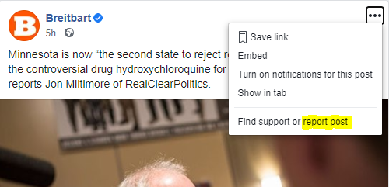
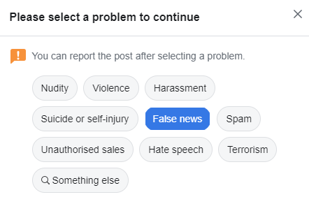
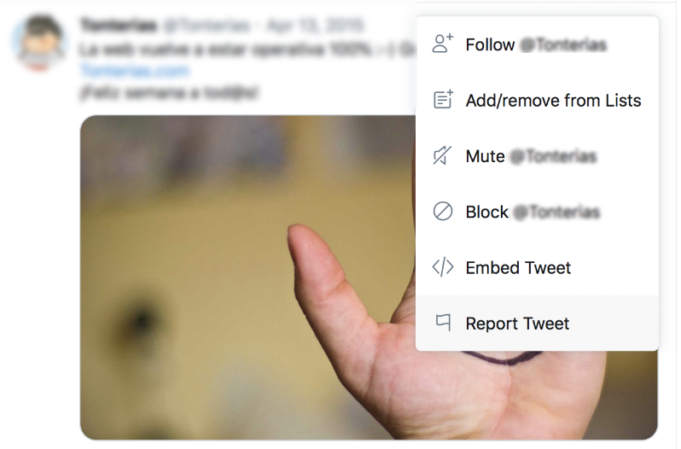
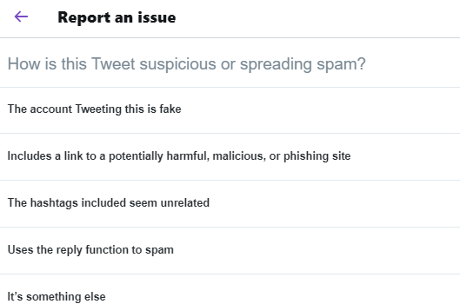
Las diferentes plataformas tienen diferentes políticas para lidiar con la desinformación, la información errónea y el contenido potencialmente dañino. Pero puedes ayudar denunciando de forma proactiva las historias y publicaciones que te parezcan sospechosas (ya sea por su contenido, o porque crees que la cuenta que las publica podría no pertenecer a una persona real, o porque la publicación/comentario se está produciendo de forma coordinada y no auténtica). Las plataformas suelen tener una función para que puedas hacerlo fácilmente.
Informe
A las plataformas

Slide 67
¡La forma en que verificas los hechos de tus amigos y familiares es importante! A menudo determinará si te escuchan o cambian de opinión. A continuación se presentan algunas ideas sobre cómo abordar estas conversaciones difíciles.
El mayor error que puedes cometer:
Si bien la tentación de insultar a las personas que creen en la desinformación es tentadora, es extremadamente contraproducente. Muchas de estas personas pueden tener preocupaciones comprensibles, aunque equivocadas, que se aplican a su situación específica, pero no a la población en general. Por ejemplo, es posible que su hijo haya tenido una reacción a una vacuna porque los médicos no estaban al tanto de una alergia, y es posible que desconfíe de las vacunas debido a ello. Atacarlos en tal caso solo envalentonará sus creencias.
Llegar a los partidarios de la línea dura compartiendo sus preocupaciones:
Al final del día, las personas que creen en la desinformación (como los negacionistas de las vacunas) también son personas que solo quieren asegurarse de que sus hijos estén seguros. Sin embargo, la evidencia indica que las vacunas son (como mínimo) más seguras que no vacunarse. Explicar esto de una manera compañera y empática es la forma más probable de hacer que las personas cambien de opinión; En otras palabras, sé paciente y sé amable con ellos.
El proceso científico está lleno de incertidumbre y esto no se comunica muy bien:
Cualquier información que proporcione debe ir acompañada de una explicación honesta del grado en que existe un consenso o certeza científica. Si bien este no debe ser el mensaje principal cuando se habla con amigos y familiares, debe incluirse y reflejar con precisión el grado de incertidumbre entre los expertos. La gente necesita entender que la ciencia es un proceso de ensayo y error y que las decisiones se toman en base a la mejor información disponible en ese momento, que está sujeta a cambios a medida que se realizan nuevos estudios.
Notes:
If you want to learn more, read here:
https://firstdraftnews.org/latest/how-to-talk-to-family-and-friends-about-that-misleading-whatsapp-message/
https://www.poynter.org/fact-checking/2020/have-you-become-a-personal-fact-checker-to-your-family-and-friends/

Slide 68
MANTENTE ACTIVO
NO TE AVERGÜENCES MOSTRAR EMPATÍA
TODOS tenemos la responsabilidad de obstaculizar la difusión de información engañosa
Tomando un tono de "Te equivocas y yo tengo razón" no funciona
Cómo hablar de desinformación con amigos y familiares
NO ESPERES UN CAMBIO INMEDIATO
Se necesita cortesía y paciencia para evitar que la gente difunda desinformación

Slide 69
Actividad
Qué
¿Es desinformación?
Cómo
¿Funciona la desinformación?
Cómo
¿Debemos responder a la desinformación?

Slide 70
Actividad #1 ¿Qué es la desinformación?

Slide 71
Calentamiento 5 minutos
El educador se presenta a sí mismo y a su rol y los miembros hacen lo mismo. A continuación, el educador presenta la tarea a realizar.
Ejercicio 20 minutos
Cada componente tiene un bolígrafo y papel. Cada miembro debe proporcionar, sin haber consultado Internet u otras herramientas, el significado que atribuye personalmente a las palabras 'información', 'noticias falsas', 'desinformación', 'información errónea' y transcribirlas en la hoja de papel. Una vez transcritos, los componentes intercambiarán las hojas entre sí y cada uno leerá las definiciones proporcionadas por su compañero, realizando cualquier ajuste o cambio en el reverso de la hoja. El educador guiará al grupo para transcribir las definiciones reales y correctas de estos términos. El objetivo final del ejercicio es llegar con claridad al significado de las palabras.
Información
Noticias falsas
Desinformación
Malinformación

Slide 72
Actividad #2 Cómo funciona la desinformación

Slide 73
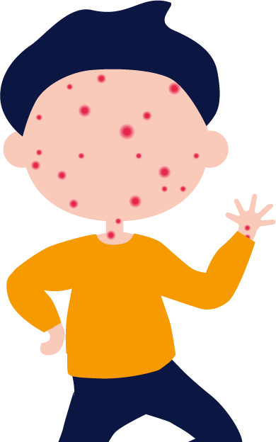
Introducción 5 minutos
El educador orienta a los miembros del grupo en la comprensión de quiénes son los principales actores, comportamientos y contenidos que definen la desinformación. Aquellos que difunden información a menudo tratan intencionalmente de evocar una respuesta emocional de los lectores.
Ejercicio 10 minutos
A partir del siguiente ejemplo, identifique ejemplos similares al propuesto (vacunación contra el sarampión). Analizar y discutir las motivaciones que pueden llevar el proceso a la difusión de mentiras. Entender que todos estamos en riesgo de desinformación; Discuta las razones por las que es peligroso. Los miembros pueden usar Internet para encontrar un
La vacuna contra el sarampión causa autismo en los niños
A pesar de que se ha demostrado que la investigación es falsa y que no hay correlaciones en la investigación, crecen los temores contra la vacunación
Aumentan los casos de sarampión por falta de vacunación
creer
apoyar
actuar

Slide 74
Actividad #3 Cómo responder a la desinformación

Slide 75
Mira este video. Es usar imágenes fuera de contexto para construir una narrativa falsa es esta historia de Sputnik sobre niños en Letonia "militarizada" siendo adoctrinados por la OTAN: https://www.youtube.com/watch?v=nOd2vMCDv9M&feature=youtu.be
Ahora reflexiona sobre tus emociones. ¿Qué sientes cuando ves esto? ¿Cómo reaccionarías si esto apareciera en tu feed de noticias en ¿Instagram/Tiktok/Facebook? ¿Por qué te emocionas con esto? ¿La noticia en sí, la forma en que está formulada, la imagen...?
Reflexionemos sobre tus propios prejuicios. ¿Sientes que esta noticia confirma lo que ya crees? ¿Habría hecho alguna diferencia si esta noticia hubiera sido compartida por un amigo que te gusta / celebridades a las que sigues...? Discuta cómo puede verificar si esto es cierto (los pasos de la diapositiva de la brújula): verifique el contenido / medio / autor / fuentes / imágenes / cazadores de mitos. Reflexionemos sobre qué es una fuente confiable y qué no. ¡¡PIENSA ANTES DE COMPARTIR!!
Muestre el video de EUvsDisinfo como inspiración: https://www.facebook.com/watch/?v=3192621760756370; https://www.facebook.com/watch/?v=2584252091848910

Slide 76
¿Cómo puedo verificar la fiabilidad de un sitio web?
Análisis de URL: comprueba siempre si se trata de la web original o si la URL está construida con una ligera modificación en el nombre o extensión, con la idea de que un lector distraído o apresurado no se dé cuenta. Los sitios de desinformación toman los nombres de fuentes de noticias conocidas, cambiando pequeños detalles. Por ejemplo: (de la diapositiva al principio) dailypresser.com o nevvyorktimes.com.
Comprueba la fecha y el autor:
Las figuras públicas en las redes sociales a menudo (pero no siempre) tienen sus cuentas "verificadas", así como los medios de comunicación y los periodistas. A menudo, las personas que trabajan en la industria de la información tienen sitios web u otros perfiles públicos que pueden ayudarlo a encontrarlos a ellos y a su trabajo.
Busca la historia en internet
¿Hay otras fuentes que apoyen lo que se afirma? ¿Sabes qué tipo de fuentes son?
Compruebe si las imágenes se ven extrañas o manipuladas.
Si es así, puedes hacer una búsqueda inversa en Google imágenes: https://support.google.com/websearch/answer/1325808?co=GENIE.Platform%3DAndroid&hl=en.
Es posible que descubras que es de un evento diferente o de una fecha anterior.
Piensa en el contexto que rodea a la información:
Imagina que un fabricante de teléfonos te dice que las ventas se han duplicado. Ahora agregue contexto: era diciembre, temporada de vacaciones, hay muchos descuentos en las tiendas y comprar un teléfono es simplemente un poco más barato. Esto era de esperarse, ¿verdad? Lo mismo sucede a menudo también en los debates públicos sobre cuestiones políticas.

Slide 77
Consejos para entrenadores
1) asegúrese de haber preparado adecuadamente el lugar donde se formarán los alumnos: un aula o un espacio donde todos puedan trabajar juntos, pero también en grupos separados; 2) Verifique que todas las herramientas necesarias estén en su lugar: PC, tableta, conexión a Internet, Wi-Fi, cuadernos, bolígrafos, marcadores y papelería diversa, pizarra con hojas; 3) no subestimar la fase de calentamiento: conocer al grupo facilita el trabajo en grupo; 4) Recuerde prever descansos y momentos de desahogo.

Slide 78
Examen
¡Es hora de revisar lo que aprendiste!
¿VERDADERO o FALSO? Pregunta 1. Cuando intentamos que amigos y familiares se den cuenta de que una noticia es falsa, tenemos que culparlos por compartirla.
Pregunta 2. Si no sé si una noticia es cierta, la comparto de todos modos por si a alguien le puede ser útil.
Pregunta 3. La difusión de noticias falsas también tiene que ver con el componente emocional personal.

Slide 79
Referencias y recursos
https://learning-corner.learning.europa.eu/learning-materials/spot-and-fight-disinformation_en
https://www.linkedin.com/advice/1/how-do-you-evaluate-credibility-reliability-sources
https://www.cicap.org/n/articolo.php?id=273694
https://it.wikipedia.org/wiki/High_Frequency_Active_Auroral_Research_Program
https://www.who.int/campaigns/connecting-the-world-to-combat-coronavirus/how-to-report-misinformation-online?gclid=CjwKCAiA9bmABhBbEiwASb35Vz8fbkigZUcF5SG8wVuOlgHWspqsMm65mx_h1Eo7yRGJPGx8MtOlHhoCaQwQAvD_BwE

Slide 80
Módulo #3 ¿Cómo verificar los recursos de Internet a través de protocolos simples?

Slide 81
VISIÓN GENERAL
Este módulo proporciona pasos para verificar la información que es accesible para todos. A diferencia de la información similar que se encuentra en los periódicos o en las emisiones de televisión, la información disponible en Internet no está regulada por su calidad o exactitud; por lo tanto, es particularmente importante que el usuario individual de Internet evalúe el recurso o la información. Tenga en cuenta que casi cualquier persona puede publicar cualquier cosa que desee en la Web. A menudo es difícil determinar la autoría de las fuentes web, e incluso si el autor está en la lista, es posible que no siempre se represente a sí mismo honestamente, o que represente opiniones como hechos. El objetivo de este módulo es mostrar que la desinformación es un proceso común y que la verificación de la información es fácil y está al alcance de todos.
Grupo destinatario
Método de evaluación
Adultos y jóvenes en entornos de formación formal y no formal
Reflexión y Actividades prácticas
Material
▶ Papel y bolígrafos, cinta adhesiva, resaltadores, rotuladores ▶ Enlace: https://www.getbadnews.com/en/ ▶ Ordenador y pantalla para mostrar ejemplos de vídeo

Slide 82
01
02
05
06
Objetivos de la formación – Resultados de aprendizaje
03
04
Construir nuestra resistencia psicológica contra la desinformación en línea
Cuestionar las fuentes, y verificar la credibilidad y veracidad de la información encontrada.
Desarrollar habilidades para encontrar, seleccionar e interpretar información
Aplicar diferentes protocolos para verificar la credibilidad de los recursos de Internet disponibles y evaluar la fiabilidad de una fuente
07
Comparar las diferentes propuestas existentes para verificar la credibilidad de los recursos disponibles en Internet
Resumir diferentes propuestas para verificar los recursos de internet
Demostrar cómo verificar los recursos de Internet a través de diferentes protocolos

Slide 83
Conceptos y Definiciones I
Fuente primaria
Fuente secundaria
Fuente terciaria
Protocolo
Restricción de clics
Verificación (relacionados con la información)
Evidencia de primera mano que le da acceso directo a su tema de investigación (por ejemplo: resultados empíricos o estadísticos)
Información de segunda mano que analice, describa o evalúe fuentes primarias (por ejemplo, un libro)
Fuentes que identifican, indexan o consolidan fuentes primarias y secundarias (por ejemplo, enciclopedias)
Un sistema de reglas que explican la conducta correcta y los procedimientos a seguir en situaciones formales.
Una estrategia sencilla que consiste en resistir la tentación de hacer clic inmediatamente en el primer resultado de búsqueda. En su lugar, los estudiantes escanean los resultados para tomar una decisión más informada sobre a dónde ir primero
Un proceso que toma información de interés periodístico y verifica su credibilidad y confiabilidad antes de que se publique o transmita como noticia

Slide 84
Conceptos y Definiciones II
Prueba CRAAP
ABC de la evaluación de fuentes
E.S.C.A.P.E. Noticias Basura
Modelo SIFT
Hay muchos protocolos y dispositivos que puedes utilizar para evaluar la credibilidad de la información. Un protocolo es tan fácil como ABCDE: A=Autor: ¿Quién es el autor o creador de la información?, B=Sesgo: ¿Cuál es el sesgo del autor?, C=Contenido: Examina el contenido en busca de pistas sobre la credibilidad de la fuente, D= Fecha: ¿Cuál es la fecha de publicación?, E=Evidencia: ¿Qué evidencia proporciona el autor/creador para respaldar sus afirmaciones?
La prueba CRAAP es un protocolo que proporciona una lista de preguntas para ayudarte a evaluar la información que encuentres. Criterios de evaluación: Moneda: La actualidad de la información. Relevancia: La importancia de la información para sus necesidades. Autoridad: La fuente de la información. Precisión: La fiabilidad, veracidad y corrección del contenido. Propósito: La razón por la que existe la información.
Protocolo simple para ayudarlo a verificar las noticias en línea y averiguar si son confiables. Criterios de evaluación: Evidencia: ¿Se sostienen los hechos?, Fuente: ¿Quién hizo esto y puedo confiar en ellos?, Contexto: ¿Cuál es el panorama general?, Audiencia: ¿Quién es la audiencia a la que va dirigido?, Propósito: ¿Por qué se hizo esto?, Ejecución: ¿Cómo se presenta esta información?
Protocolo basado en una serie de acciones que se pueden llevar a cabo para determinar la validez y fiabilidad de las afirmaciones y fuentes en la web. Basado en "Cuatro movimientos": Parar Investiga el origen Encuentre una mejor cobertura. Rastree las afirmaciones, las citas y los medios de comunicación en el contexto original

Slide 85
Método #1 Rompehielos y juego para crear resistencia psicológica contra la desinformación en línea.

Slide 86
Calentamiento – 15-20 min
Coloque las sillas en un círculo, si es posible. El formador se presenta a sí mismo y los objetivos de la sesión: cada participante se presenta a sí mismo contando 3 hechos sobre sí mismo y 1 es mentira. Dé un ejemplo presentándose y diciendo una mentira y pidiendo a los participantes que traten de averiguar cuál es la mentira (Ejemplo: Mi nombre es Leonard, practico buceo y soy alérgico a los gatos. Le das 30 segundos a la audiencia para que diga cuál es la mentira y luego explicas cuál)
Fuente: storyset de imágenes en Freepik

Slide 87
Introducción – 5 min
Introducción: lo que podemos encontrar por ahí. Hay muchos tipos de información en Internet. Y no todos contienen información creíble. Como ejemplos de las diferentes webs podemos encontrar:
» Sitios personales y blogs por lo general, son mantenidos por individuos para su propio disfrute. Aunque el autor de un blog puede tener autoridad en su campo, las publicaciones de blog carecen de los indicadores de la publicación académica, como la revisión por pares.
» Sitios web comerciales es decir, que se trata de una empresa con fines de lucro. Es importante recordar este sesgo a la hora de evaluar su credibilidad.
» Sitios web informativos son mantenidos por organizaciones o instituciones con el fin de compartir investigaciones u otra información. Tendrás que pensar en la autoridad que tienen estas fuentes, tanto en el mundo real como en línea.
» Noticias y periodismo en línea proviene de una variedad de fuentes, algunas más confiables que otras...

Slide 88
Introducción – 5 min
En el Módulo 1 hemos estado aprendiendo sobre los diferentes tipos de información y ya somos conscientes de que parte de la información que descubrimos allí puede ser falsa... y ha sido creado y compartido para causar daño deliberadamente.
Te proponemos ahora jugar un juego. Al jugar a este juego, construirás tu resistencia psicológica contra la desinformación en línea.
El juego se basa en la teoría de la inoculación psicológica: al igual que la exposición a una cepa debilitada de un patógeno desencadena la producción de anticuerpos para cultivar inmunidad contra un virus, lo mismo se puede lograr razonablemente con información.
En concreto, el juego advierte y expone a los jugadores a dosis severamente debilitadas de las estrategias que se utilizan en la producción de noticias falsas para estimular la producción de "anticuerpos mentales" contra la desinformación.

Slide 89
Actividad #1 JUEGO DE MALAS NOTICIAS

Slide 90
En el juego de las malas noticias, asumes el papel de traficante de noticias falsas: tienes que abandonar toda pretensión de ética y elegir un camino que construya tu personalidad como magnate de los medios sin escrúpulos. Pero no pierdas de vista tus medidores de 'seguidores' y 'credibilidad'. Su tarea es conseguir tantos seguidores como pueda mientras construye lentamente una credibilidad falsa como sitio de noticias. Pero cuidado: ¡pierdes si dices mentiras obvias o decepcionas a tus seguidores! El objetivo del juego es exponer las tácticas y técnicas de manipulación que se utilizan para engañar a la gente y conseguir seguidores. Bad News funciona como una "vacuna" psicológica contra la desinformación: jugarlo crea resistencia cognitiva contra las formas comunes de manipulación que puedes encontrar en línea. Los científicos que trabajaron en el desarrollo de este juego descubrieron que jugar a Bad News mejora la capacidad de las personas para detectar técnicas de manipulación en las publicaciones de las redes sociales, aumenta su confianza en la detección de dichas técnicas y reduce su disposición a compartir contenido manipulador con las personas de su red. Puedes leer más sobre la ciencia detrás del juego AQUÍ.
JUEGA EL JUEGO: https://www.getbadnews.com/en/
ACTIVIDAD 1: JUEGO DE MALAS NOTICIAS – 30 min

Slide 91
Debate después de la Actividad 1 JUEGO DE MALAS NOTICIAS – 15 min
Breve debate general sobre los resultados del juego y las técnicas utilizadas para la desinformación en línea:
¿Qué es lo que más y menos te ha gustado del juego? ¿Qué aprendiste? ¿Fue útil crear "anticuerpos contra la desinformación"? ¿Cree que si suficientes personas están "vacunadas" y han desarrollado anticuerpos psicológicos, es menos probable que se difunda información errónea? Después de jugar el juego: ¿cómo podemos responder a los nuevos métodos y narrativas de desinformación?

Slide 92
Método #2 Investigación en Internet y discusión en grupos pequeños: Tipos de fuentes y protocolos de fuentes de Internet en línea

Slide 93
En esta parte del aprendizaje: - Presentaremos los diferentes tipos de fuentes a modo de introducción - También presentaremos qué es un protocolo, de qué se trata la verificación y por qué necesitamos como usuarios de información, protocolos de verificación - A continuación, el formador pedirá a los alumnos que se separen en 3-4 grupos de 4-5 personas como máximo y les pedirá que investiguen en Internet: encuentren 3 protocolos de verificación de fuentes de Internet en línea diferentes (pidiéndoles que describan el orden de los protocolos en el navegador) y los presenten en breve. - Presentación de resultados: A cada grupo se le pedirá que informe sobre sus protocolos y diga su número en la lista del navegador mediante una captura de pantalla. - Todos los alumnos debatirán los resultados en una discusión plenaria

Slide 94
Diferentes tipos de fuentes:
Una fuente primaria se crea lo más cerca posible del evento o fenómeno original. Por ejemplo, un documento/imagen original, los resultados de un experimento, datos estadísticos, un relato de primera mano o un trabajo creativo. Una fuente secundaria es algo sobre lo que se escribe o se utilizan fuentes primarias. Por ejemplo, artículos y libros en los que los autores interpretan datos del experimento de otro equipo de investigación o imágenes de archivo de un evento. Una fuente terciaria es un paso más allá. Las fuentes terciarias resumen las fuentes primarias o sintetizan la investigación en fuentes secundarias. Por ejemplo, los libros de texto y los libros de referencia son fuentes terciarias.
Fuente primaria: Una entrevista con un veterano de la Segunda Guerra Mundial (Segunda Guerra Mundial)
Fuente secundaria: documental con entrevistas a veteranos de la Segunda Guerra Mundial
Fuente terciaria: Una antología de relatos de primera mano de la Segunda Guerra Mundial

Slide 95
¿Qué es un protocolo? Un sistema de reglas que explican la conducta correcta y los procedimientos a seguir en situaciones formales.
¿Qué es la verificación? En relación con la información, la verificación es un proceso que toma información de interés periodístico y verifica su credibilidad y confiabilidad antes de que se publique o transmita como noticia
¿Por qué necesitamos, como usuarios de la información, protocolos de verificación? Es importante evaluar críticamente las fuentes porque el uso de fuentes creíbles y confiables lo convierte en un usuario más informado. Piensa en las fuentes poco fiables como contaminantes para tu credibilidad, si incluyes fuentes poco fiables cuando utilizas las redes sociales, tu trabajo podría perder credibilidad como resultado.
Source: image juicy_fish in Freepik

Slide 96
Actividad #2 Protocolos de fuentes de Internet disponibles en línea

Slide 97
ACTIVIDAD 2: Fuentes de Internet disponibles en línea protocolos I – 20'
El formador pedirá a los alumnos que se separen en 3-4 grupos de 4-5 personas como máximo con 1 ordenador o teléfono inteligente por grupo
La tarea de los grupos es encontrar 3 protocolos diferentes de fuentes de Internet en línea
En resumen, se pide a los alumnos que:
seleccionar un portavoz por grupo, buscar en Internet (por ejemplo, pueden usar la redacción: protocolos de fuentes de Internet en línea), enumerar el orden de los protocolos que se encuentran en el navegador (por orden de aparición) y Descríbalos brevemente.

Slide 98
4. Presentación de resultados: A cada grupo se le pedirá que informe sobre sus protocolos y diga su número en la lista del navegador mediante una captura de pantalla.
5. Debate y cierre:
- ¿El orden de los protocolos enumerados fue similar en todos los grupos involucrados? - ¿Consideraste que el anuncio y el pedido eran adecuados? - ¿Cuántas páginas de resultados revisaste?
ACTIVIDAD 2: Protocolos de fuentes de Internet disponibles en línea - II
Source: image gpointstudio in Freepik

Slide 99
Actividad #3 Cómo encontrar mejor información en línea: Haga clic en Restricción

Slide 100
En esta parte del aprendizaje:
Presentaremos qué es la restricción de clics, incluyendo un video El formador pedirá a los alumnos que se separen en 3-4 grupos de 4-5 personas como máximo con 1 ordenador o teléfono inteligente por grupo. El formador volverá a pedir a los alumnos que busquen 3 protocolos diferentes de fuentes de Internet en línea (ahora utilizando la técnica de restricción de clics) y los describirán brevemente. Haz una lista de los protocolos que les parecieron más interesantes y descríbelos. Presentación de resultados: A cada grupo se le pedirá que informe sobre sus protocolos y diga su número en la lista del navegador mediante una captura de pantalla. Todos los alumnos debatirán los resultados en una discusión plenaria
Como las actividades 2 y 3 están vinculadas: se pueden finalizar con una actividad de "reflexión" de cierre en la que se pide a los alumnos que terminen la frase (Fue difícil ..... Aprendí.... Fue interesante saber que..... Me sorprendió cuando... Ahora lo haré... )

Slide 101
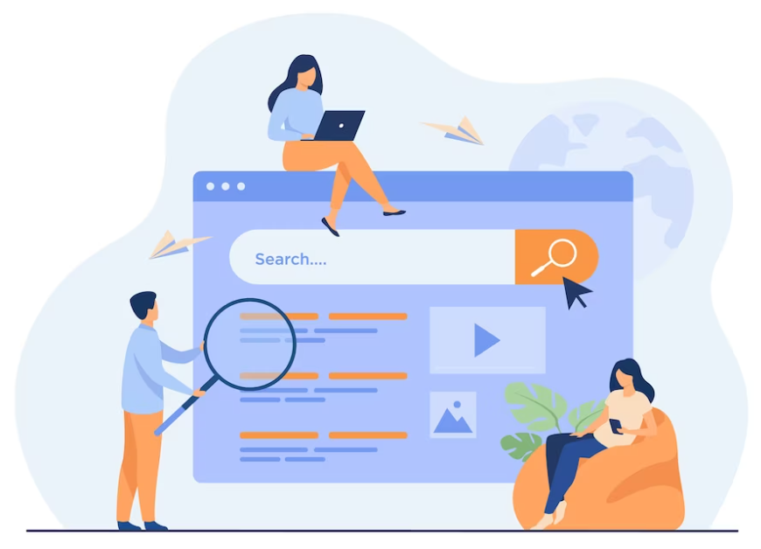
ACTIVIDAD 3: Cómo encontrar mejor información en línea: Haga clic en Restricción
Cuando tenemos una pregunta o estamos buscando fuentes, es probable que recurramos a un motor de búsqueda para que nos ayude a encontrar respuestas. A menudo hacemos clic en el primer resultado, tal vez porque examinar todos los resultados lleva tiempo, o porque asumimos que el primer resultado es el más confiable. Pero el primer resultado no siempre es el mejor punto de partida. Dedicar un poco más de tiempo a escanear los resultados de búsqueda puede ayudarnos a tomar una decisión más informada sobre dónde ir primero.
Source: image pch.vector in Freepik

Slide 102
ACTIVIDAD 3: Cómo encontrar mejor información en línea: Haga clic en Restricción
La "restricción de clics" se refiere a la capacidad de abstenerse de hacer clic en los primeros resultados que obtiene de un motor de búsqueda: no debe hacer clic inmediatamente en los primeros resultados de búsqueda. En su lugar, puede escanear una página de resultados de búsqueda, mirando cosas como el título, la descripción de la fuente y las secciones destacadas, antes de decidir qué fuentes examinar. Esto te ayuda a obtener una imagen más completa de la cobertura disponible en esa fuente, así como a buscar fuentes que no provengan de la fuente original. Mira el video: https://www.youtube.com/watch?v=gbPEiCGxVVY&t=6s

Slide 103
El formador pedirá a los alumnos que se separen en 3-4 grupos de 4-5 personas como máximo con 1 ordenador o teléfono inteligente por grupo
El formador pedirá a los alumnos que busquen 3 protocolos diferentes de fuentes de Internet en línea (ahora utilizando la técnica de restricción de clics) y que los describan brevemente. Es decir, se pide a los alumnos que:
seleccionar un portavoz por grupo, buscar en Internet (de nuevo, usando la redacción: protocolos de fuentes de Internet en línea), Haz una lista de los protocolos que les parecieron más interesantes y Descríbalos brevemente.
ACTIVIDAD 3: Cómo encontrar mejor información en línea: Haga clic en Restricción I 20'

Slide 104
ACTIVIDAD 3: Cómo encontrar mejor información en línea: Haga clic en Restricción – II. 10'
4. Presentación de resultados: Se pedirá a cada grupo que informe sobre sus resultados haciendo referencia a 3 protocolos que hayan identificado como los más adecuados.
5. Debate:
¿Los 3 protocolos seleccionados fueron similares en todos los grupos involucrados? ¿Considera que los protocolos seleccionados son adecuados? ¿Cuántas páginas de resultados revisaron los grupos?
Source: image gpointstudio in Freepik

Slide 105
Actividad 3: Cómo encontrar mejor información en línea: Haga clic en Restricción – III - Cierre de la actividad 10 min
6. Cierre: Cuando queremos saber más sobre un tema o pregunta, la mayoría de nosotros recurrimos a Google. Pero las búsquedas abiertas en Internet arrojan rutinariamente resultados contradictorios que mezclan hechos con falsedades. Dar sentido a los resultados de búsqueda es más difícil de lo que parece. Las actividades 2 y 3 están vinculadas: primero se les pidió que informaran sobre el orden de aparición en el navegador y luego, conociendo mejor sobre la restricción de clics, que evaluaran su capacidad para vadear la información para encontrar fuentes, pruebas y argumentos en los que pudieran confiar. Consejo para formadores: estas 2 actividades se pueden finalizar con una actividad de "Reflexión" en la que se pide a los alumnos que terminen la frase: Fue difícil..... Aprendí.... Fue interesante saber que..... Me sorprendió cuando... Ahora quiero...

Slide 106
Actividad #4 Presentación de protocolos y modelo SIFT en la práctica(estudio de caso)

Slide 107
En esta parte del aprendizaje: Presentaremos diferentes modelos de verificación de fuentes de internet: la fuente de información ABC, el test CRAAP, el modelo ESCAPE junk News y el modelo SIFT También presentaremos un Caso de Estudio con un enlace a una noticia aplicando el modelo SIFT Todos los alumnos debatirán los resultados en una discusión plenaria

Slide 108
Introducción - ABC de la evaluación de fuentes
A | ¿Quién es el AUTOR o creador de la información? | ¿Cuáles son sus credenciales? ¿Es un experto en este tema? ¿Qué más ha escrito o creado esta persona? ¿El autor o creador presenció el evento o fenómeno en persona (fuente primaria), está escribiendo basándose en información proporcionada por otros (fuente secundaria) o está resumiendo la literatura existente (fuente terciaria)?
B | ¿Cuál es el SESGO del autor? | ¿Cuál es el propósito del autor al producir esta información? ¿Es este un relato equilibrado de los acontecimientos del fenómeno discutido? ¿Las palabras utilizadas por el autor o el creador tienen una connotación que pretende influir en la audiencia?
C | Examina el CONTENIDO en busca de pistas sobre la credibilidad de la fuente | ¿Cuál es el formato de la información: una publicación en las redes sociales, un informe de noticias, un libro, un artículo de revista, etc.? ¿Quién es el editor de este artículo? ¿Es autoeditado? ¿Puedes descubrir quién financió la redacción o distribución del mismo? ¿La fuente sigue una presentación estándar de la información, como muchas revistas revisadas por pares? ¿Qué tipo de lenguaje se utiliza: lenguaje técnico, jerga o fácil de entender?
D | ¿Cuál es la FECHA de publicación? | ¿Qué tan cerca en el tiempo está la fuente del evento o fenómeno descrito? ¿Se ha editado la pieza desde su publicación original? ¿Qué tan reciente debe ser la información para mantenerse actualizado en su campo de estudio?
E | ¿Qué EVIDENCIA proporciona el autor/creador para respaldar sus afirmaciones? | ¿Hay notas a pie de página, notas al final o citas de otras publicaciones? ¿Puedes localizar fuentes de información o datos? ¿Puedes replicar los métodos que utilizó el autor? ¿Las afirmaciones del autor se derivan lógicamente de las pruebas presentadas?

Slide 109
El examen CRAAP es una lista de preguntas que te ayudarán a evaluar la información que encuentres. Diferentes criterios serán más o menos importantes dependiendo de tu situación o necesidad.
C | Moneda: la puntualidad de la información | ¿Cuándo se publicó o se fijó la información? ¿Se ha revisado o actualizado la información? ¿Tu tema requiere información actualizada o también funcionarán fuentes más antiguas? ¿Son funcionales los enlaces?
R | Relevancia: La importancia de la información para sus necesidades. | ¿La información se relaciona con su tema o responde a su pregunta? ¿A quién va dirigido? ¿Está la información en un nivel apropiado (es decir, no demasiado elemental o avanzada para sus necesidades)? ¿Ha mirado una variedad de fuentes antes de determinar que esta es una que utilizará? ¿Te sentirías cómodo citando esta fuente en tu trabajo de investigación?
A | Autoridad: La fuente de la información | ¿Quién es el autor/editor/fuente/patrocinador? ¿Cuáles son las credenciales u organizaciones afiliadas del autor? ¿Está el autor calificado para escribir sobre el tema? ¿Hay información de contacto, como un editor o una dirección de correo electrónico? ¿La URL revela algo sobre el autor o la fuente? Ejemplos: .com .edu .gov .org .net
A | Exactitud: La fiabilidad, veracidad y corrección del contenido. | ¿De dónde proviene la información? ¿La información está respaldada por evidencia? ¿Se ha revisado o arbitrado la información? ¿Puede verificar alguna de la información en otra fuente o por conocimiento personal? ¿El lenguaje o el tono parecen imparciales y libres de emoción? ¿Hay errores ortográficos, gramaticales o tipográficos?
P | Propósito: La razón por la que existe la información | ¿Cuál es el propósito de la información? ¿Es para informar, enseñar, vender, entretener o persuadir? ¿Los autores/patrocinadores dejan claras sus intenciones o propósitos? ¿La información es un hecho, una opinión o propaganda? ¿Parece el punto de vista objetivo e imparcial? ¿Existen sesgos políticos, ideológicos, culturales, religiosos, institucionales o personales?

Slide 110
E.S.C.A.P.E: un acrónimo útil para ayudarlos a recordar seis conceptos clave para evaluar la información (Evidencia, Fuente, Contexto, Audiencia, Propósito, Ejecución)
Evidencia | Fuente | Contexto | Audiencia | Propósito | Ejecución
¿Se sostienen los hechos? | ¿Quién hizo esto y puedo confiar en ellos? | ¿Cuál es el panorama general? | ¿A quién va dirigido? | ¿Por qué se hizo esto?? | ¿Cómo se presenta esta información?
Busca información que puedas verificar: - Nombres - Números - Lugares - Documentos | Rastrea quién ha tocado la historia: - Autores - Editores - Financiadores - Agregadores - Usuarios de redes sociales | Considere si esta es toda la historia y sopese otras fuerzas que la rodean: - Actualidades - Tendencias culturales - Objetivos políticos - Presiones financieras | Busca intentos de atraer a grupos específicos - Opciones de imagen - Técnicas de presentación - Idioma - Contenido | Busca pistas sobre la motivación - La misión del editor - Lenguaje o imágenes persuasivas - Tácticas para ganar dinero - Agendas declaradas o no declaradas - Llamadas a la acción | Considere cómo la forma en que se hace afecta el impacto - Estilo - Gramática - Tono - Opciones de imagen - Presentación y maquetación

Slide 111
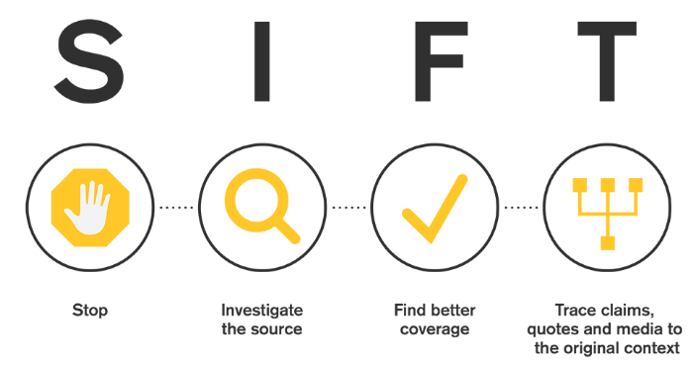
SIFT MODEL: un método de evaluación diseñado por Mike Caulfield .
PARAR | Antes de leer el artículo, ¡detente! Antes de compartir el video, ¡detente! Antes de actuar sobre una fuerte respuesta emocional a un titular, ¡detente! Antes de seguir adelante, utilice los otros tres movimientos: Investigar la fuente, Encontrar una mejor cobertura y Rastrear las afirmaciones, las citas y los medios de comunicación hasta el contexto original.
INVESTIGA EL ORIGEN | Pregúntate: ¿Conozco este sitio web? ¿Conozco esta fuente de información? ¿Conozco su reputación? Usa Google o Wikipedia para investigar una organización de noticias u otro recurso. Pasar el cursor es otra técnica para aprender más sobre quién comparte información, especialmente en plataformas de redes sociales como Twitter.
ENCUENTRE UNA MEJOR COBERTURA | Mire y vea qué otra cobertura está disponible sobre el mismo tema Realice un seguimiento de las fuentes de noticias confiables Usa sitios de verificación de datos Hacer una búsqueda inversa de imágenes
RASTREE LAS AFIRMACIONES, LAS CITAS Y LOS MEDIOS DE COMUNICACIÓN HASTA EL CONTEXTO ORIGINAL | Haga clic para seguir los enlaces a las reclamaciones Abra las fuentes de información originales enumeradas en una bibliografía, si están presentes. Fíjate en el contexto original. ¿La afirmación, la cita o los medios de comunicación estuvieron representados de manera justa?
Source: https://hapgood.us/2019/06/19/sift-the-four-moves/. All SIFT information on this page is adapted from materials with a CC BY 4.0 license

Slide 112
Estudio de caso #1 Apliquemos el modelo SIFT

Slide 113
ESTUDIO DE CASOS:
Medios británicos publicaron un artículo sobre una posible "mega erupción" del volcán Teide en la isla canaria de Tenerife (España). Los titulares incluían información como "Alerta volcánica en Tenerife: conmoción por 270 terremotos en las Islas Canarias, favoritas de las vacaciones británicas" y "Terremotos cerca de Tenerife y Gran Canaria provocan temores de erupción volcánica". Las historias incluían algunas imágenes.
ECHA UN VISTAZO AL ARTÍCULO DIRECTAMENTE EN:
https://www.thesun.co.uk/news/6236222/volcano-earthquakes-spain-tenerife-gran-canaria-mount-teide/

Slide 114
ESTUDIO DE CASO: Preguntas clave:
DETENTE E INVESTIGA: ¿Conozco este sitio web? ¿Conozco esta fuente de información? ¿Conozco su reputación?
2. ENCUENTRE UNA MEJOR COBERTURA: Utiliza Google o Wikipedia para investigar una organización de noticias u otro recurso (por ejemplo, publicaciones en España sobre el tema; puedes utilizar el traductor de Google).
3. RASTREE LAS AFIRMACIONES, LAS CITAS Y LOS MEDIOS DE COMUNICACIÓN HASTA EL CONTEXTO ORIGINAL: Haga clic para seguir los enlaces a las afirmaciones. Abra las fuentes de informes originales (SI LAS HAY). Fíjate en el contexto original: ¿Se representó de manera justa la afirmación, la cita o los medios de comunicación?

Slide 115
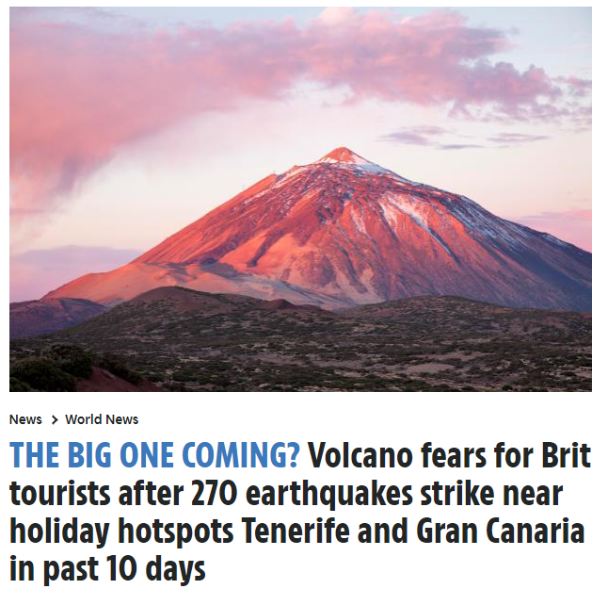
Cierre de la actividad – 10 min Resumen: Los medios de comunicación británicos han advertido a sus lectores de una posible "mega erupción" del volcán Teide en la isla canaria de Tenerife. Los titulares alarmistas incluían "Alerta volcánica en Tenerife: conmoción cuando 270 terremotos golpean las Islas Canarias favoritas de las vacaciones británicas" y "Los terremotos cerca de Tenerife y Gran Canaria provocan temores de erupción volcánica". ... Pero estos avisos no fueron repetidos por los medios españoles, primero porque nunca hubo 270 terremotos en Canarias -fue un invento de los tabloides británicos- y segundo, porque no hay amenaza de erupción en el Teide. Reflexión: 1. ¿Le pareció que el modelo SIFT era fácil de aplicar? 2. ¿Lo usarás a partir de ahora?

Slide 116
Pregunta 1. Confirme si la siguiente afirmación es verdadera o falsa: "Hay 4 tipos de fuentes de información: primarias, secundarias, terciarias y basadas en imágenes" -Verdadero -Falso Respuesta: Falso: solo existen 3 tipos de fuentes de información: primaria, secundaria y terciaria Pregunta 2: Confirme si la siguiente afirmación es verdadera o falsa: "El juego de las malas noticias es un cuestionario en el que tienes que responder preguntas sobre la desinformación y las noticias falsas". -Verdadero -Falso Respuesta: Falso: es un juego de rol en el que asumes el papel de traficante de noticias falsas: tu tarea es conseguir tantos seguidores como puedas mientras construyes lentamente una credibilidad falsa como sitio de noticias.

Slide 117
Pregunta 3: Marque la definición correcta de Protocolo: - Un sistema de reglas que explican la conducta correcta y los procedimientos a seguir en situaciones formales. - Un procedimiento para asegurarme de que estoy en lo correcto - Una persona que hace una declaración falsa para obtener un beneficio - Conjunto de reglas para evitar ir a la cárcel - Todas las anteriores Respuesta: Un sistema de reglas que explican la conducta correcta y los procedimientos que deben seguirse en situaciones formales

Slide 118
Pregunta 4. Confirme si la siguiente afirmación es verdadera o falsa: "Restricción de clics" se refiere a la capacidad de abstenerse de hacer clic en los primeros resultados que obtiene de un motor de búsqueda: no debe hacer clic inmediatamente en los primeros resultados de búsqueda": -Verdadero -Falso Respuesta: Verdadero Pregunta 5: Marque los protocolos para verificar las fuentes de Internet que se han incluido en este módulo: - ABC de la evaluación de fuentes - Modelo CRAAP - ESCAPE Noticias basura - Modelo SIFT - Todas las anteriores Respuesta: Todas las anteriores

Slide 119
Módulo #4 ¿Cómo utilizar y dominar las herramientas de verificación de datos?

Slide 120
—Julia Koller
“La información es tan fiable como las personas que la reciben. Si los lectores no cambian o mejoran su capacidad para buscar e identificar fuentes de información fiables, el entorno informativo no mejorará”.

Slide 121
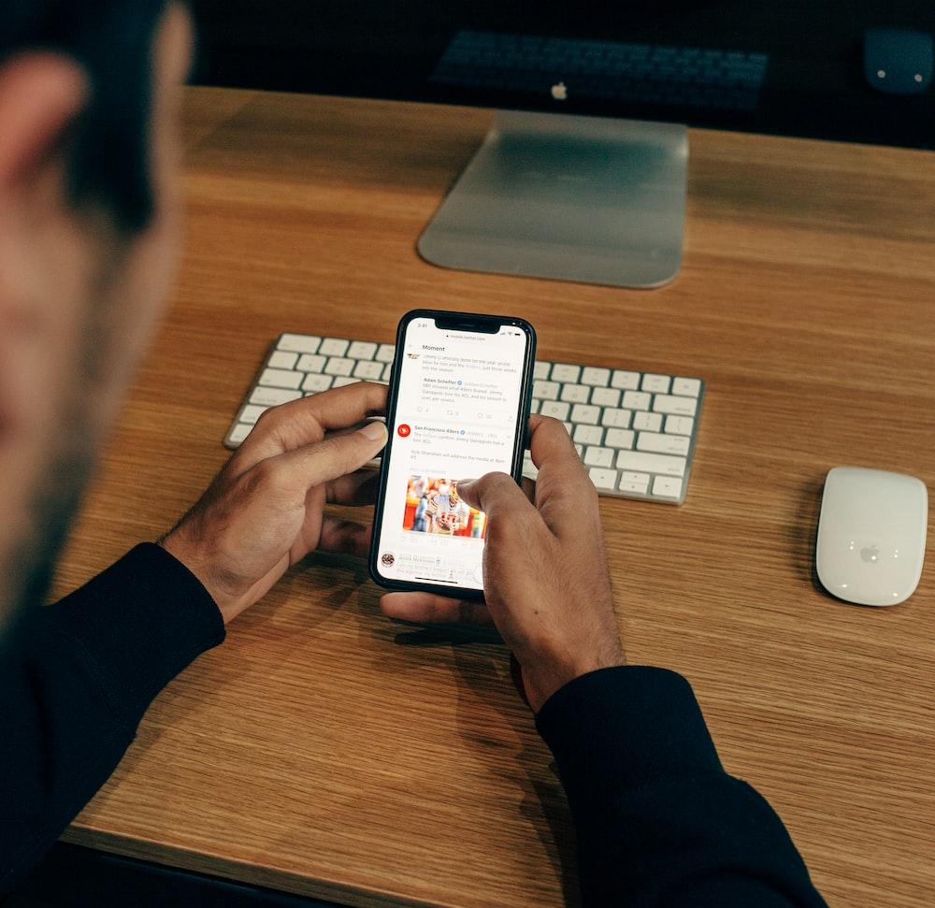
Descripción general de la matriz de resultados de aprendizaje
¿Alguna vez te has preguntado de dónde viene el concepto de “comprobación de datos”? En este módulo, nos sumergiremos en la historia de la verificación de datos y definiremos lo que significa en el mundo actual.
También queremos ponerte al día sobre herramientas prácticas y accesibles para ayudarte a detectar y luchar contra las noticias falsas. Con la abundancia de información disponible en línea, puede resultar complicado navegar a través del caos. Es por eso que te presentaremos algunas herramientas útiles en línea que pueden ayudarte a separar los hechos de la ficción y abordar críticamente el contenido de los medios.

Slide 122
Los resultados de aprendizaje
Conocimiento | Habilidades | Responsabilidad y autonomía
Descubre herramientas para verificar noticias falsas | Busca y detecta noticias falsas con la tecnología y las herramientas adecuadas | Comprende la importancia de verificar la exactitud de la información antes de aceptarla o compartirla.
Se familiariza con el concepto de verificación de hechos (origen y definición) | Es capaz de evaluar la fiabilidad de la información. | Asume la responsabilidad de verificar de forma independiente la exactitud de la información antes de aceptarla o compartirla.

Slide 123
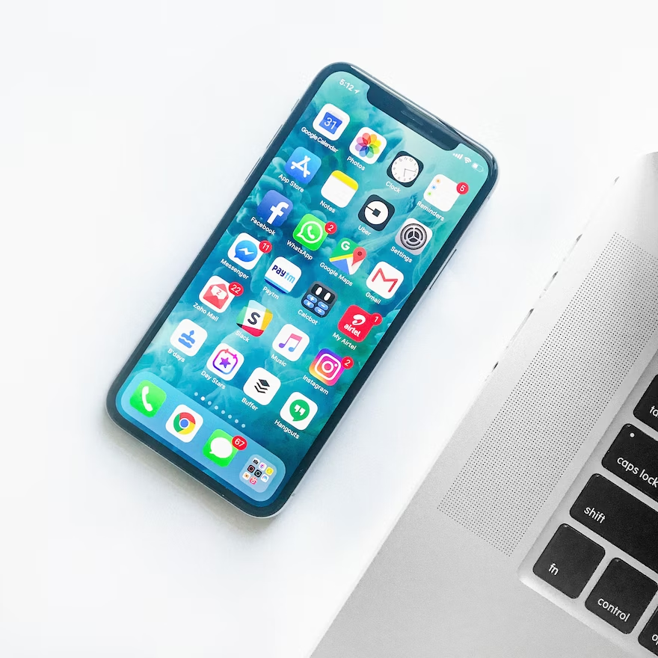
Comprobación de hechos
Las noticias falsas son como un virus: se propagan rápidamente e infectan la comprensión del mundo que nos rodea. Pero al igual que una vacuna, ¡la verificación de datos es nuestra arma contra ella! La verificación de datos es el proceso de verificar la exactitud y veracidad de la información en noticias y otros contenidos de los medios. En la era digital actual, es más importante que nunca verificar los hechos, ya que la desinformación y las noticias falsas pueden propagarse como la pólvora. Al verificar los hechos, podemos promover un discurso democrático saludable, prevenir la difusión de información dañina y aumentar nuestra alfabetización mediática. Nos debemos armar con herramientas para luchar contra las noticias falsas y la desinformación aprendiendo sobre iniciativas y recursos de verificación de datos que podamos utilizar para mejorar nuestras habilidades de verificación de datos (Leonard, Meban & Young, 2023).

Slide 124
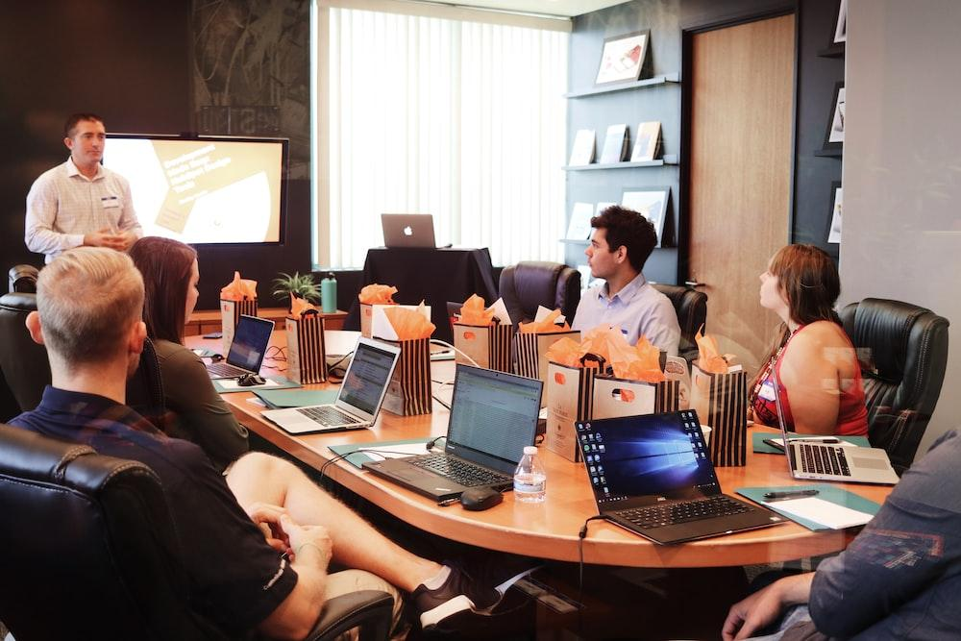
Sección 2: Sesiones de capacitación y recursos de MediAware
Recurso n.º 1: Dominar las herramientas de verificación de datos: un taller práctico

Slide 125
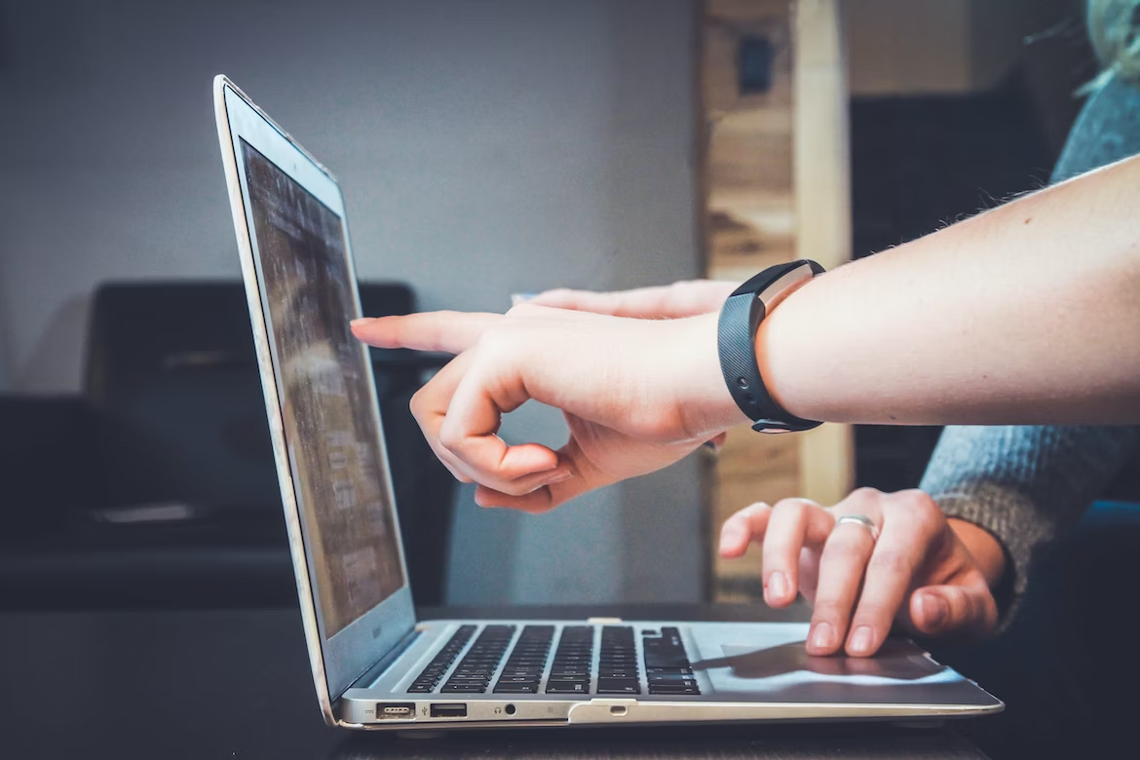
¿Por qué es importante la verificación de hechos?
Aprender a utilizar herramientas de verificación de datos puede ayudarnos a detectar y combatir noticias falsas proporcionándo las habilidades necesarias para evaluar la precisión y fiabilidad de la información que se encuentra online. Las herramientas de verificación de hechos permiten verificar la autenticidad de las fuentes, verificar la credibilidad de las noticias y prevenir la difusión de información errónea. Al desarrollar estas habilidades, las personas pueden convertirse en consumidores de contenido mediático más informados y perspicaces, lo que les permite tomar mejores decisiones y participar de manera más efectiva en el discurso público. Además, ser capaz de abordar críticamente el contenido de los medios puede ayudar a las personas a evitar ser engañadas por información sesgada o inexacta y promover una sociedad más informada y democrática (Universidad de Ohio, 2023).

Slide 126
Dominar las herramientas de verificación de datos: un taller práctico
El "Dominio de las herramientas de verificación de datos: un taller práctico" es un taller en línea diseñado para dotar a los estudiantes de habilidades prácticas para utilizar herramientas de verificación de datos para comprobar la exactitud de la información y combatir las noticias falsas. El taller cubre los conceptos básicos de la verificación de datos, presenta herramientas comunes de verificación y sus características, y proporciona ejemplos de uso de las herramientas para verificar información. El taller está diseñado para ser interactivo y atractivo, con debates grupales e informes para compartir ideas y estrategias para utilizar herramientas de verificación de datos de manera efectiva. El taller es adecuado para una variedad de audiencias, incluidos jóvenes y adultos, y puede realizarse en línea a través de plataformas de videoconferencia. Al final del taller, los alumnos habrán adquirido habilidades prácticas en el uso de herramientas de verificación de datos y podrán aplicar estas habilidades en su vida personal y profesional.

Slide 127
Título de la actividad:
Dominar las herramientas de verificación de datos: un taller práctico
Duración de la actividad:
120 minutos
Materiales necesarios:
Ordenador/portátil
Acceso a Internet
Software de videoconferencia/Software de presentación
Herramientas de verificación de datos (extensiones de navegador,sitios web, etc.)
Folletos

Slide 128
Instrucciones paso a paso
El facilitador debe presentar el taller presentándose como facilitador y explicando brevemente el propósito del taller. El facilitador debe explicar que el taller cubrirá el origen y la definición de verificación de datos y presentará herramientas concretas y accesibles para detectar y abordar noticias falsas y abordar críticamente el contenido de los medios.
Paso 1
Para lograr que los participantes participen, el facilitador debe utilizar una actividad para romper el hielo. Por ejemplo, el facilitador podría pedir a los participantes que compartan una palabra que crean que está asociada con el tema de las noticias falsas.
Paso 2
El facilitador debe explicar la importancia de la verificación de datos y por qué es necesaria en el panorama mediático actual, proporcionar una descripción general de las herramientas de verificación de datos y sus características (ejemplos: Newtral o Verificado). El facilitador debe asegurarse de cubrir cómo identificar fuentes creíbles y cómo verificar la exactitud de la información.
Paso 3
El facilitador debe presentar el juego 'Get Bad News', que es un juego interactivo en línea diseñado para enseñar a los participantes cómo se crean y difunden noticias falsas en línea. Se debe dar tiempo a los participantes para jugar y tomar notas sobre lo que aprenden.
Paso 4

Slide 129
Instrucciones paso a paso
Una vez que los participantes hayan terminado el Paso 4, el facilitador debe dirigir un debate grupal sobre la experiencia de jugar el juego. Los participantes deben compartir lo que aprendieron y los desafíos que encontraron durante el juego. El facilitador debe pedir a los participantes que discutan cómo se relaciona el juego con escenarios del mundo real y la importancia de la verificación de hechos en la vida cotidiana.
Paso 5
El facilitador debe informar la discusión del grupo resumiendo las conclusiones clave de la capacitación. El facilitador debe enfatizar la importancia de la verificación de datos y cómo utilizar las herramientas de verificación de manera efectiva.
Paso 6
Finalmente, el facilitador debe responder cualquier pregunta que los participantes puedan tener. Una vez respondidas las preguntas, el facilitador debe agradecer a los participantes por su tiempo y participación durante toda la sesión.
Paso 7

Slide 130
Recursos
Rompehielos n.° 1: una palabra (CANVA: compartir y descargar en pdf para impresión)
Chequeado
Toolbox de Verificado
Caja de herramientas de Maldita
Fact check de NEWTRAL
Recibe malas noticias/ 'Get Bad News - Juego
Cómo detectar noticias falsas en las redes sociales con verificadores certificados (video de 30 minutos)
La verificación de datos en línea es más importante que nunca (breve video en inglés)

Slide 131
Autorreflexión
1. ¿Ha cambiado tu comprensión de las noticias falsas y la desinformación después de completar este taller?
2. ¿Hubo alguna herramienta o técnica específica de verificación de datos que te haya resultado particularmente útil o interesante?
3. ¿Puedes pensar en una situación de la vida real en la que podrías utilizar las habilidades de verificación de datos que has aprendido en el taller?

Slide 132
Sección 2: Sesiones de capacitación y recursos de MediAware
Recurso #2: Verdadero o Falso

Slide 133
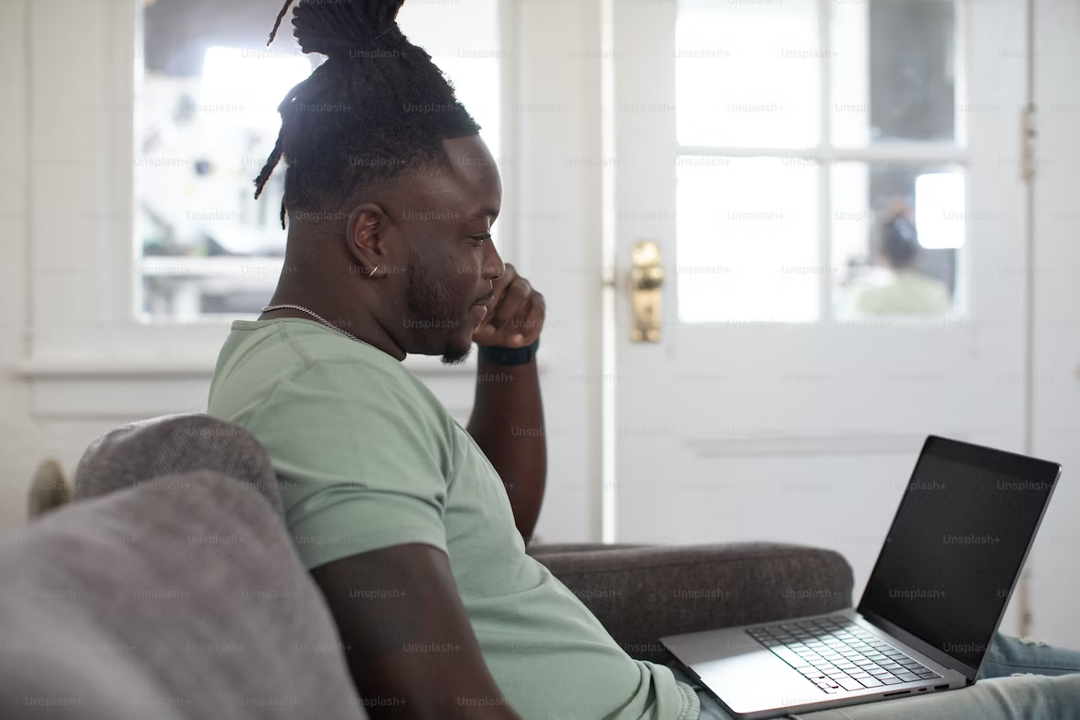
¿Son realmente peligrosas las noticias falsas?
Puede resultar difícil determinar si la información en línea es falsa porque hay mucho contenido disponible en Internet y cualquiera puede publicar o compartir información sin verificar su exactitud. La desinformación y las noticias falsas pueden diseñarse intencionalmente para que parezcan legítimas y pueden difundirse rápida y fácilmente a través de las redes sociales y otras plataformas en línea. Además, muchas personas tienen prejuicios o nociones preconcebidas que pueden hacerlas más susceptibles a creer información falsa que respalde sus creencias o valores. Por tanto, es necesario contar con las habilidades y herramientas para evaluar críticamente la información y verificar su autenticidad.

Slide 134
Verdadero o Falso
Esta actividad es un ejercicio de verificación de hechos diseñado para ayudar a los participantes a evaluar la fiabilidad de la información y detectar noticias falsas utilizando herramientas de verificación de hechos en línea. Es una forma sencilla pero eficaz de promover el pensamiento crítico y las habilidades de alfabetización mediática, que son cada vez más importantes en el entorno actual rico en información.
Al completar esta actividad, los jóvenes y adultos pueden mejorar su capacidad para navegar y evaluar la precisión y credibilidad de las noticias y la información que encuentran en línea, ayudándoles a tomar decisiones informadas y evitar la difusión de información falsa.

Slide 135
Título de la actividad:
Verdadero o Falso
Duración de la actividad:
30-45 minutos
Materiales necesarios:
Lista de artículos de noticias o titulares que incluyan noticias tanto reales como falsas.
Herramientas de verificación de datos

Slide 136
Instrucciones paso a paso
El facilitador debe comenzar dividiendo a los participantes en grupos más pequeños .
Paso 1
Luego, el facilitador debe proporcionar a cada grupo una lista de artículos de noticias y algunos titulares, algunos de los cuales son reales y otros falsos.
Paso 2
Luego, el facilitador debe indicar a cada grupo que lea los artículos e identifique cuáles son reales y cuáles falsos.
Paso 3
El facilitador debe alentar a los participantes a utilizar herramientas de verificación de datos para verificar la información de los artículos .
Paso 4

Slide 137
Instrucciones paso a paso
Una vez que cada grupo haya identificado qué artículos son reales y cuáles son falsos, el facilitador debe pedirles que discutan las diferencias entre los dos.
Paso 5
Luego, el facilitador debe volver a reunir a todo el grupo y hacer que cada grupo comparta sus hallazgos y discuta los desafíos que encontraron al determinar la confiabilidad de la información.
Paso 6
Luego, el facilitador finalmente facilitará una discusión sobre la importancia de la verificación de datos y cómo utilizar eficazmente las herramientas de verificación de datos para evaluar la fiabilidad de la información .
Paso 7

Slide 138
Recursos
Diez aspectos clave para detectar una noticia falsa
Artículos de noticias falsas para participantes (CANVA: compartir y descargar en pdf para impresión)
Artículos DE NOTICIAS VERDADERAS para participantes (CANVA: compartir y descargar en pdf para impresión)
Información básica: cómo detectar que una noticia es falsa
Chequeado
Toolbox de Verificado
Caja de herramientas de Maldita
Fact check de NEWTRAL

Slide 139
Sección 2: Sesiones de capacitación y recursos de MediAware
Recurso #3: MediaSmarts rompe el cuestionario falso

Slide 140
Las noticias falsas no afectan la vida real, ¿verdad?
Las noticias falsas pueden tener graves implicaciones en la vida real, ya que pueden moldear la opinión pública, influir en las decisiones políticas y causar daño a individuos o grupos. Por ejemplo, las noticias falsas pueden dar lugar a la difusión de teorías de conspiración nocivas, incitar a la violencia o la discriminación contra grupos específicos o difundir información errónea sobre cuestiones de salud. En algunos casos, las noticias falsas también pueden contribuir a la polarización política y socavar la confianza en instituciones como los medios de comunicación, el gobierno y la comunidad científica. Es importante educar a las personas sobre cómo identificar y luchar contra las noticias falsas para evitar sus efectos negativos en la vida real.

Slide 141
MediaSmarts rompe el cuestionario falso
El cuestionario Break the Fake de MediaSmarts es una herramienta en línea diseñada para ayudar a los estudiantes a desarrollar habilidades de pensamiento crítico y mejorar su capacidad para identificar y combatir noticias falsas. El cuestionario presenta una serie de escenarios interactivos que desafían a los alumnos a evaluar noticias y fuentes y determinar si son reales o falsas. A través del cuestionario, los alumnos pueden practicar la identificación de tácticas comunes utilizadas en noticias falsas, como titulares de clickbait e imágenes manipuladas, y aprender a verificar la información antes de compartirla. Al utilizar esta herramienta, los estudiantes pueden desarrollar sus habilidades de alfabetización mediática y convertirse en consumidores de noticias e información más informados y responsables.

Slide 142
Título de la actividad:
Rompe lo falso: noticias
Duración de la actividad:
15-20 minutos
Materiales necesarios:
Acceso a Internet
Computadora o dispositivo inteligente

Slide 143
Instrucciones paso a paso
El facilitador debe comenzar presentando el tema de las noticias falsas y por qué es importante poder identificarlas. El facilitador debe explicar a los alumnos que realizarán un cuestionario que les ayudará a desarrollar sus habilidades para detectar y luchar contra las noticias falsas.
Paso 1
El facilitador debe proporcionar a los alumnos instrucciones claras sobre cómo acceder al cuestionario, ya sea proporcionándoles un enlace al sitio web o indicándoles que naveguen hasta el sitio web ellos mismos. El facilitador debe saber que el cuestionario es gratuito y se puede acceder a él desde cualquier dispositivo con conexión a Internet.
Paso 2
El facilitador debe informar a los alumnos que el cuestionario consta de una serie de preguntas con respuestas de opción múltiple. Cada pregunta incluirá una noticia o una publicación en las redes sociales, y deberán determinar si es real o falsa. El facilitador alentará a los alumnos a que se tomen su tiempo y lean cada pregunta detenidamente antes de seleccionar una respuesta.
Paso 3

Slide 144
Instrucciones paso a paso
A medida que los alumnos completan el cuestionario, el facilitador debe monitorear su progreso y estar disponible para responder cualquier pregunta que puedan tener. El facilitador debe estar disponible si algún participante se queda atascado o no está seguro de una respuesta.
Etapa 4
Una vez que los alumnos hayan completado el cuestionario, el facilitador debe revisar los resultados con los participantes. Si obtuvieron alguna respuesta incorrecta, el facilitador debe aprovechar esta oportunidad para discutir por qué fueron incorrectas y qué pistas se perdieron. Si obtuvieron todas las respuestas correctas, el facilitador debe felicitarlos y reforzar la importancia de sus nuevas habilidades.
Paso 5
Finalmente, el facilitador debe discutir las aplicaciones prácticas de las habilidades aprendidas en el cuestionario. El facilitador debe alentar a los alumnos a estar atentos al consumir noticias y medios, y a verificar cualquier información de la que no estén seguros. El facilitador debe discutir la importancia de ser consumidores y partícipes de información responsables, y el impacto que eso puede tener en la comunidad en general.
Paso 6

Slide 145
Recursos
Rompe el cuestionario falso
Verificar información en línea: lo absolutamente esencial
Cómo detectar noticias falsas y verificar datos en Internet
Por qué esto es importante: detectar información errónea

Slide 146
Caso de estudio
Las elecciones presidenciales de EE. UU. de 2020

Slide 147
Noticias falsas: su impacto en los principales acontecimientos mundiales
Las noticias falsas pueden incluso afectar importantes acontecimientos mundiales, incluidas elecciones, crisis de salud pública y las relaciones internacionales. En las elecciones, las noticias falsas pueden influir en las decisiones de los votantes, lo que potencialmente puede influir en una elección en una dirección u otra. Durante las crisis de salud pública, como la pandemia de COVID-19, las noticias falsas pueden difundir información errónea y llevar a las personas a adoptar comportamientos perjudiciales para ellos mismos y para los demás. Las noticias falsas también pueden aumentar las tensiones entre países y contribuir a disputas diplomáticas. En casos extremos, las noticias falsas pueden incluso incitar a la violencia y el malestar, como se ve en casos de crímenes de odio y disturbios alimentados por información falsa.

Slide 148
Las elecciones presidenciales de EE. UU. de 2020
Durante las elecciones presidenciales de Estados Unidos de 2020, se difundió una oleada de noticias falsas y desinformación en las plataformas de redes sociales. Un ejemplo particularmente preocupante fue una publicación viral que afirmaba que un trabajador postal de Texas había sido sorprendido destruyendo cientos de boletas enviadas por correo, con una leyenda que advertía que "los demócratas harán trampa a toda costa". La publicación fue compartida decenas de miles de veces en Facebook y Twitter e incluso el entonces presidente Donald Trump la retuiteó.
Sin embargo, esta afirmación resultó ser falsa. Organizaciones de verificación de datos como Snopes y PolitiFact investigaron la publicación y descubrieron que se basaba en un malentendido de la situación: el empleado postal en cuestión había derribado accidentalmente un buzón que no contenía papeletas y había informado él mismo del incidente. El cartel original mostraba una captura de pantalla de un artículo de noticias sobre el incidente y agregó una leyenda engañosa.

Slide 149
Autorreflexión
¿Cómo se difundió tan rápidamente la publicación viral sobre el trabajador postal de Texas en las plataformas de redes sociales?
¿Qué crees que motivó a las personas a compartir la publicación sin verificar su exactitud?
¿Alguna vez has compartido una noticia o una publicación en las redes sociales sin verificar su exactitud? ¿Por qué lo hiciste?
¿Cómo pueden las herramientas de verificación de datos ayudar a prevenir la difusión de información errónea y noticias falsas en las redes sociales?
¿Qué medidas se pueden tomar para garantizar que la información que comparte en las redes sociales sea precisa y fiable?

Slide 150
Prueba corta
¡Veamos qué has aprendido!

Slide 151
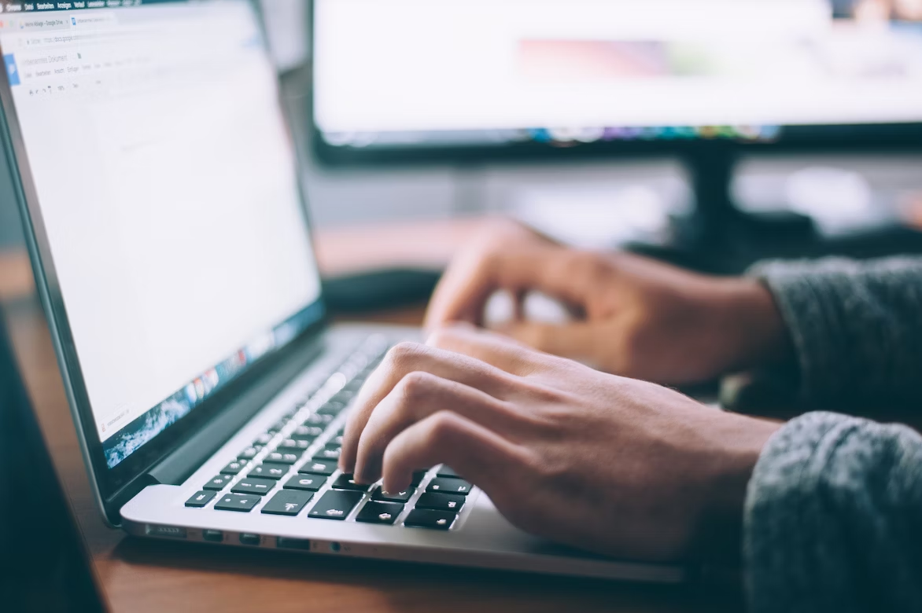
Prueba corta
P1. ¿Qué es la verificación de datos?
A. Un proceso que implica verificar la exactitud y veracidad de la información en noticias y otros contenidos de los medios.
B. Una forma de difundir información falsa.
C. Un proceso de compartir titulares de noticias sensacionalistas.
P2. ¿Cuál es un ejemplo de herramienta de verificación de datos?
A.Wikipedia
B.Facebook
C.Newtral
Notes:
P1: Una
P2: B

Slide 152
Prueba corta
P3. ¿Por qué es importante la verificación de datos?
A. Prevenir la difusión de información errónea y noticias falsas nocivas.
B. Promocionar titulares de noticias sensacionalistas.
C. Controlar la información disponible al público.
P4. ¿Cuáles son algunas formas de abordar críticamente el contenido de los medios?
R. Cree todo lo que lees.
B. Compartir cualquier artículo de noticias que aparezca en sus redes sociales.
C. Considerar la fuente y buscar sesgos.
Notes:
P3: Una
P4: C

Slide 153
Pensamientos finales
En la era digital actual, donde la desinformación y las noticias falsas pueden difundirse rápida y fácilmente, es esencial tener las habilidades para detectar y combatir las noticias falsas y abordar críticamente el contenido de los medios. Las herramientas de verificación de datos pueden ser recursos valiosos para verificar la exactitud y veracidad de la información en las noticias y otros contenidos de los medios. Al aprender a utilizar herramientas de verificación de datos, las personas pueden adquirir más conocimientos mediáticos y estar mejor equipadas para navegar en el complejo panorama de la información.
Sin embargo, es importante recordar que la verificación de datos es sólo una pieza del rompecabezas. Desarrollar habilidades de pensamiento crítico y abordar la información con una buena dosis de escepticismo también es crucial para identificar y combatir las noticias falsas. Juntas, estas habilidades pueden ayudarnos a prevenir la difusión de información dañina y construir una sociedad más informada y responsable.

Slide 154
Referencias
Leonard, A., Meban, A. y Young, O. (2023). What is fact checking andf why is it important? Obtenido de https://coinform.eu/what-is-fact-checking-and-why-is-it-important/
Universidad de Ohio. (2019). Obtenido de https://onlinemasters.ohio.edu/masters-public-administration/guide-to-misinformation-and-fact-checking/

Slide 155
Módulo #5 ¿ Cómo expresarme en los medios?

Slide 156
Unidad de aprendizaje 5 - Descripción
Esta unidad de aprendizaje se centra en aprender cómo expresarse en los medios, es decir, las redes sociales (por ejemplo, Facebook, Linkedin , TikTok, Instagram, X) y otras formas de medios (por ejemplo, radio, medios impresos, televisión). También se centra en cómo analizar el contenido publicado en los medios.
Grupo objetivo
Método de evaluación
Adultos y jóvenes en formación formal y no formal
Reflexión, discusión y actividades prácticas.
Material
Notas
Acceso a Internet, ordenador y proyector.

Slide 157
01
02
05
Objetivos de aprendizaje
03
04
Adoptar un enfoque útil al proyectarse en los medios.
Reconocer cómo los medios evocan reacciones emocionales al presentar ideas y opiniones.
Reconocer diferentes formas de influir en las opiniones de otros en los medios.
Aprender cómo La creatividad se utiliza para mejorar un mensaje en los medios.
Aprenda a pensar críticamente sobre el contenido de los medios y determinar su credibilidad.

Slide 158
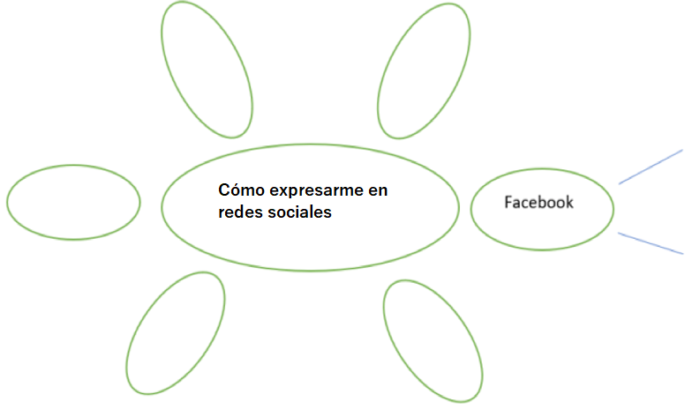
Actividad 1 – Proyectarse a uno mismo en los medios
Resultado de aprendizaje : Ser capaz de presentarse de manera eficazen medios de comunicación, tales como:
Redes sociales (Ejemplo: Facebook, LinkedIn, TikTok, Instagram, X)
Otros medios (Ejemplo: televisión, radio, prensa)
Ejercicio 1
Es importante identificar las diferentes redes sociales que existen y sus problemas para comprenderlas mejor.
Preguntas para el debate:
- ¿Qué redes sociales utilizas? ¿qué sabes de ellas?
- ¿Para qué las usas? ¿Usas varias?
- ¿sabes cual es la diferencia de las redes sociales respectyo a otros medios como la radio la TV o al prensa?
- ¿Conoces las ventajas y desventajas de las redes sociales?
Se pueden barajar y presentar las distintas respuestas recibidas en el debate mediante el uso de un mapa mental (ejemplo: usando CANVA: https://www.canva.com/es_es/graficos/mapas-mentales/.

Slide 159
Ejercicio 2
Haga coincidir las publicaciones con las redes sociales adecuadas
Antes de la lección , el formador ha preparado al menos Tres publicaciones en diferentes redes sociales con nombres o el logotipo de la red social de la que se tomaron las publicaciones. Las publicaciones pueden ser analizadas por los participantes y emparejadas. con el logotipo correcto.
Cuando todos los participantes están listos, el formador hace preguntas tales como:
¿Por qué este logotipo para esta publicación?
¿Están todos de acuerdo?
¿Cómo es posible? ¿hay alguien que no este de acuerdo?
¿Cuáles son las similitudes y diferencias de las diversas plataformas de redes sociales ?
Ver página siguiente para continuar

Slide 160
El formador muestra los resultados y comienza un nuevo debate:
¿Qué caracteriza cada red social?
Se pone una como ejemplo: ¿Cuáles son sus fortalezas?
¿Y sus debilidades ?
¿Cómo crear un buen post en esta red social?
Ejercicio 3
1. Seleccione tres ejemplos en las redes sociales donde se destaque a una persona en particular. Reflexiona sobre lo que que esta bein hecho y mal hecho, teniendo en cuenta el contexto lo que se presenta, lo mejor y lo peor de esta preentación.
2. Haz tu propia presentación (mejorada) e inicia un debate. Hacer comentarios sobre esta presentación y presentar en grupo las claves de una presentación que funciona y debatiro en grupo.
Hacer lo mismo para presentaciones en otros edes sociales.

Slide 161
Ejercicio 4
Etiqueta
El formador organiza a los participantes en grupos de 3 y les pide que hablen sobre etiqueta social en línea, utilizando lo siguiente sitio web : https://www.rd.com/list/social-media-etiquette/ . Se puede traducir al castellano usando extensiones del navegador.
Los participantes son deben dividir estas trece reglas en 4 categorías :
- Reglas que piensas que uno nunca debe romper
- Reglas que piensas que pueden romperse ocasionalmente
- Reglas que piensas que pueden romperse
- Reglas que piensas que puedes romper tu personalmente
Cada grupo presenta su resultado y se inicia un pebate, supervisado por el formador, sobre etiqueta en las redes sociales.
13 reglas:
No lo digas en línea si no lo dirías en persona
No te comportes en línea de forma diferente a como lo harías personalmente
No etiquetes indiscriminadamente
No interactúes públicamente con trolls
Crea una cuenta separada para sus contactos comerciales
No intentes “hacerte amigo” de personas que no conoces
Mantente desconectado cuando estés enojado
Toma capturas de pantalla de manera responsable
No publiques fotos de alguien sin permiso
No olvides verificar los hechos
Comparte responsablemente
No publiques cuando hayas estado bebiendo.
Sólo porque puedas publicar no significa que debas hacerlo.

Slide 162
Recursos útiles:
https://www.linkedin.com/pulse/optimiza-tu-perfil-de-linkedin-10-buenas-pr%C3%A1cticas-garcia-perez/?originalSubdomain=es
https://impulso06.com/descubre-como-usar-tus-redes-sociales-para-conseguir-empleo/
https://www.entrepreneur.com/es/marketing/por-que-ser-autentico-y-real-es-la-nueva-moda-asi-es/454724
https://www.linkedin.com/pulse/claves-del-%C3%A9xito-en-redes-sociales-ser-tu-mismo-y-cebolla-pola/?trk=articles_directory&originalSubdomain=es

Slide 163
Actividad 2 - Evocar emociones cuando se presentan ideas y opiniones
Resultado del aprendizaje: Ser capaz de presentar ideas y opiniones de forma cautivadora. manera en medios de comunicación, tales como:
Redes sociales (Ejemplo: Facebook, LinkedIn, TikTok, Instagram, X)
Otros medios (Ejemplo: televisión, radio, prensa)
Ejercicio 1
Seleccionar tres ejemplos en las redes sociales donde se presenten ideas y opiniones. ¿encuentras ejemplos en los que se usan las emociones? ¿Qué crees que funciona y que no?
Haz tu propia presentación y debatela con otro estudiante. Da comentarios sobre su presentación y crear un ejemplo de una presentación que funcione y presentalo a un toda la clase. Debate.
Haga lo mismo para presentaciones en otros medios.

Slide 164
Ejercicio 2
Considera lo que te hace sentir bien. Para que algo sea creible en las redes debe ser signifcativo para ti. Como ejemplo, debes:
Centrarte en temas que sean significativos para ti
Asegúrarte de que la información que compartes sea correcta.
Cuida lo que dices y se solidario
Haz preguntas y muestra interés.
Trabaja en parejas o en pequeños grupos. Cada persona escribe una breve publicación que contiene socialmente información útil e intentar provocar una reacción. Se muestran los mensajes y se hacen comentarios honestos y constructivos. Preguntas a considerar:
¿Qué es positivo?
¿ Qué necesita ser más desarrollado?
¿La publicación parece genuina?
¿Qué me gustaría comentar sobre esto?
Cuando estamos satisfecho con las publicaciones, podemos subirlas en las redes sociales. En otra clase se pueden comprobar los coemntarios recibidos y debator para desarrollar el próximo post en base a este aporte.

Slide 165
Recursos útiles:
https://blog.hootsuite.com/es/6-pasos-plan-de-mercadotecnia/
https://www.inboundcycle.com/blog-de-inbound-marketing/pasos-plan-de-social-media-plantilla
https://somospecesvoladores.com/blog/mejores-estrategias-de-marketing-para-las-redes-sociales/
https://www.techexplorist.com/people-emotion-persuade-backfire/13174/
https://www.iic.uam.es/digital/analisis-emociones-redes-sociales/
https://extra.com.co/la-moda-se-convierte-en-una-forma-de-autoexpresion-en-las-redes-sociales/

Slide 166
Actividad 3 - Influir en otros a través de los medios
Resultados de aprendizaje: Ser capaz de ver intentos de influencia en diferentes medios, tales como:
Redes sociales (Ejemplo: Facebook, LinkedIn, TikTok, Instagram, X)
Otros medios (Ejemplo: televisión, radio, prensa)
Ejercicio 1
Seleccionar tres ejemplos en una red social en la que intento influir. ¿Qué fuiunciona y que no? Divide a los participantes en parejas: que cada uno haga su propia presentación y la debata con el otro estudiante. Después en grupo se solicita presentar y hacer comentarios sobre la presentación de otros y crear en grupo un ejemplo de una presentación que funciona y debatirlo en grupo.
Haga lo mismo para presentaciones en otros medios.

Slide 167
Ejercicio 2
Análisis de credibilidad
Se divide a los participantes en grupos y se introduce el tema : "¿ Las bebidas energéticas son peligrosas ? y se presentan 4 fuentes que tratan el tema. Sugerencia de fuentes :
- La Agencia Nacional de Alimentación o similar sitio gubernamental .
- Un popular periódico
- Wikipedia
- Un blog
A los participantes se le pide que determinen si estas fuentes son fiables de acuerdo a lo siguiente criterios:
Relevancia: ¿Es relevante el artículo o publicación? ¿Responder a la pregunta ?
Fiabilidad: ¿Se puede confiar en la fuente? ¿Quién ha escrito el texto? ¿Dónde está publicado ? Es decir, ¿Quién está detrás de la publicación o sitio web ?
Dependencia: ¿La fuente contiene información de primera mano? Si se refiere a otras fuentes, ¿incluye las referencias?
Publicaciones tendenciosas: ¿es el mensaje unilateral y solo presenta una parte del probelma? ¿El texto intenta despertar emociones? ¿Presenta argumentos válidos?
Fecha: ¿La fuente está desactualizada o sigue siendo relevante?
Cada grupo presenta su análisis y se debate con todos los participantes.
Adaptado de : https://lektionsbanken.se/lektioner/kallors-trovardighet-och-relevans/ ? _ _ _ pdf

Slide 168
Recursos útiles:
https://telos.fundaciontelefonica.com/archivo/numero098/de-los-medios-de-comunicacion-de-masas-a-las-redes-sociales/
https://www.agenciaocote.com/blog/2023/03/20/redes-sociales-bots-candidatos/
https://news.un.org/es/story/2023/11/1525477
https://www.lolup.es/cinco-aspectos-positivos-y-cinco-negativos-de-las-redes-sociales/
https://www.nationalgeographic.es/

Slide 169
Actividad 4 – Usando la creatividad para influir
Resultado del aprendizaje: aprender cómo la creatividad puede potenciar un mensaje en medios de comunicación, tales como;
Redes sociales (Ejemplo: Facebook, LinkedIn, TikTok, Instagram, X)
Otros medios (Ejemplo: televisión, radio, prensa)
Ejercicio 1
Seleccionar tres ejemplos de medios donde la creatividad es un factor decisivo para el resultado. Identificar qué es lo que pretende conseguir y en qué destaca. Divide a los participantes en parejas: que cada uno haga su propia presentación y la debata con el otro estudiante. Después en grupo se solicita presentar y hacer comentarios sobre la presentación de otros y crear en grupo un ejemplo de una presentación que funciona y debatirlo en grupo..
Haga lo mismo para presentaciones en otros medios.

Slide 170
Ejercicio 2
Crear publicaciones en movimiento
La variedad en los medios es importante para captar el interés de los espectadores. Una manera de hacerlo es usar una variaded de herramientas: por ejemplo, en vez de solo fotos, usar reels o GIFs. Un GIF es una imagen con un solo movimiento que se repite muchas veces, que se percibe como divertido y enérgico. Preguntas para debatir en grupos:
- ¿Qué te gusta ver en las redes sociales?
- ¿Qué te hace sonreír o tener una sensación agradable?
- ¿Tienes experiencia respecto al uso de elementos creativos en los medios?
Las respuestas se puede compartir con todos los participantes. Despues, se les pide individualmente o en pequeños grupos, que creen una publicación en movimiento (gif o reel) de contenido agradable con la intención de que otros reaccionen. Cuando todos los posts estén listos, se presentan las aportaciones y se observan las reacciones de los demás:
- ¿Qué tipo de reacciones se perciben?
- ¿No hay ninguna reacción ?
- ¿Se obtienen las reacciones que se esperaban o son diferentes?
Debate.

Slide 171
Ejercicio 3
Transmite tu mensaje
¿Cómo utilizar la creatividad para captar la atención de quen nos ve o nos lee? En esta actividad se pide a los participantes que utilicen la creatividad para mejorar un mensaje. Deben hacer dos ejemplos del mismo post, el primero debe ser básico, sencillo y directo, el segundo debe mejorarse teniendo en cuenta los consejos que se dan a continuación, para que el grupo pueda ver la variante "antes y después" del mismo post.
Recomendaciones:
- Know your audience well
- Adjust tone, language and style to your audience
- Make sure your message is relevant to your audience
- Visual and auditory elements should also be adapted to your audience
- Use your audience’s preferred channels
- For free access to images go to https://buffer.com/library/free-images/
Antes de presentar los mensajes al grupo, cada participante debe aclarar a qué audiencia va dirigido el mensaje. Tras la presentación, el grupo puede debatir qué mejoras se pueden apreciar en la segunda variante.

Slide 172
Recursos útiles:
https://zinkdo.com/es/blog/creatividad-en-redes-sociales
https://www.red.es/es/actualidad/noticias/las-redes-sociales-eliminan-barreras-de-comunicacion-y-estimulan-la-creatividad
https://incis.net/blog/creatividad-en-redes-sociales/
https://flandecoco.net/blog/como-potenciar-la-creatividad-en-tus-redes-sociales
https://culturinacomunicacion.com/blog/creacion-contenidos-redes-sociales-tres

Slide 173
Actividad 5 – Pensar críticamente
Resultado de aprendizaje: Mejorar pensamiento crítico y escudriñar la credibilidad en los medios, tales como:
Redes sociales (Ejemplo: Facebook, LinkedIn, TikTok, Instagram, X)
Otros medios (Ejemplo: televisión, radio, prensa)
Ejercicio 1
Invite a un bibliotecario de una biblioteca local, o a otra persona con experiencia especial en el ámbito del pensamiento crítico a la hora de determinar la credibilidad del contenido de los medios de comunicación. Pídale que organice un taller creativo con actividades teóricas y prácticas. Muy a menudo hay especialistas locales que pueden ser de gran ayuda en este tipo de talleres. Este tipo de colaboración también puede ser útil, ya que los estudiantes también suelen utilizan los servicios de la biblioteca en sus estudios.

Slide 174
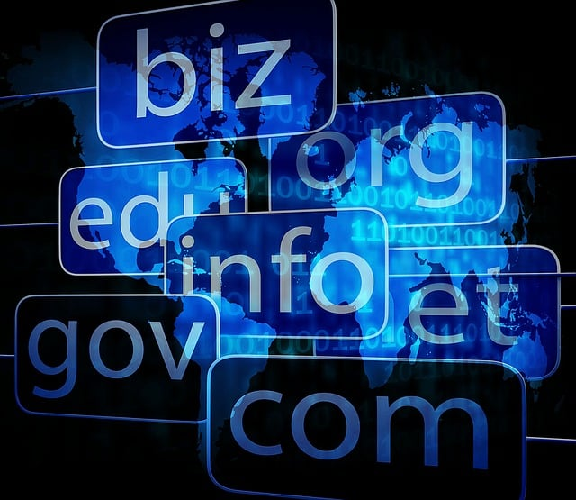
Ejercicio 2
Identificar dominio– juego de correspondencias
Cuando se navega por Internet es útil comprobar quién está detrás de un sitio web y comprender rápidamente qué tipo de entidad es responsable de su información. Observando el sufijo del dominio (Top-Level Domains) se puede obtener información general sobre los autores de un sitio web y saber de qué país procede.
Un sufijo de dominio es lo que llega después del punto en un nombre ,
por ejemplo ‘ .com ' como en la dirección web www.nytimes.com ,
o ' edu ' para la Universidad de Harvard: www.harvard.edu . Explicaciones :
.edu = educación , común para los estadounidenses. educativo entidades
.gob = gobierno
.org = organización
.com = comercial
.int = organizaciones y tratados internacionales
.us = EE.UU.
.ca = Canadá
.fr = Francia
.es = España
…

Slide 175
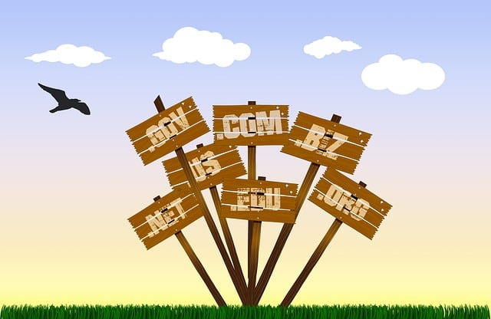
Los participantes son se le pidió que coincidiera con lo siguiente dominio sufijos con lo correcto entidades o anfitrión de sitio web . las entidades poder de Por supuesto , adaptarse a organizaciones nacionales o locales . Sugirió nombres y sufijos :
Sufijo
.edu
.gob
Anfitrión
Organizacion de estados iberoamericanos (OEI)
Cruz Roja
.org
.com
.int
.es
Amazon
Universidad de Granada
UNESCO
Departamento de Salud de EE. UU.

Slide 176
Ejercicio 3
Concurso de criterios de fiabilidad. Los participantes se dividen en grupos y se les pide que otorguen de 1 a 5 puntos a 5 -10 páginas web ya seleccionadas por el formador. Los puntos se conceden en función de los siguientes criterios:
5 puntos para: Textos escritos por expertos o investigadores, generalmente una universidad o un sitio oficial del gobierno, como el Ministerio de Educación, Ministerio o Consejería de Salud o algo similar.
4 puntos para: Textos escritos por especialistas que trabajan en un área específica, como psicólogos que escriben sobre psicología, o especialistas en virus que escriben sobre infecciones o astrónomos que escriben sobre el espacio.
3 puntos para: Artículos de revistas, libros y artículos periodísticos de periódicos bien establecidos escritos por periodistas que hayan consultado fuentes fiables.
0 o 1 o 2 puntos son para: Blogs y sitios web privados, ya que pueden ser poco fiables o engaños. Sin embargo, los investigadores y expertos utilizan los blogs para informar al público en general, pero la mayoría de las personas que escriben blogs son todo menos expertos. Los participantes deciden cuántos puntos quieren dar.
Cada grupo presenta los puntos de cada sitio web y expone su motivación. Se produce un debate, ya que lo más probable es que los grupos hayan otorgado puntos diferentes los sitios web objeto de debate.

Slide 177
Recursos útiles:
https://revistas.unisimon.edu.co/index.php/educacion/article/view/5763
https://repositorio.unican.es/xmlui/bitstream/handle/10902/23379/EstebanGarciaAlejandro.pdf?sequence=1
https://compartirenfamilia.com/tecnologia/pensamiento-critico-en-internet-como-fomentarlo.html
https://revistas.unav.edu/index.php/estudios-sobre-educacion/article/view/41463
https://forbes.es/empresas/173674/20-habilidades-para-triunfar-en-el-mundo-digital/
https://asana.com/es/resources/critical-thinking-skills

Slide 178
Actividad 5: Crear un episodio de podcast
Objetivo: utilizar los medios de forma creativa para expresar y comunicar tus ideas, información y opiniones a través de un episodio de podcast.
Materiales necesarios: ordenador o smartphone con software o aplicaciones de grabación/edición de audio (p. ej., Audacity, GarageBand, Anchor o cualquier otra herramienta de edición de audio). Micrófono (integrado o externo) para grabar audio de alta calidad.
Pasos de implementación
1. Elija un tema: seleccione un tema que le apasione y le gustaría discutir en su episodio de podcast. Podría ser un evento de actualidad, un pasatiempo, la reseña de un libro, una historia personal o cualquier otro tema que te interese.
2. Planifique su contenido: describa los puntos principales y la estructura de su episodio de podcast. Considere los mensajes o ideas clave que desea transmitir y cómo organizará sus pensamientos. Anota cualquier información específica o ejemplos que quieras incluir.
3. Prepare su guión: escriba un guión o un esquema que guiará su episodio. Si bien es posible que quieras parecer natural y espontáneo, tener un guión o un esquema te ayudará a mantener el rumbo y comunicar tus ideas de manera efectiva. Incluye una introducción, contenido principal y una conclusión.
4. Configure la grabación: busque un lugar tranquilo para grabar el episodio de su podcast. Configure su micrófono y asegúrese de que esté conectado correctamente a su computadora o teléfono inteligente. Ajuste la configuración del micrófono y pruebe los niveles de audio para garantizar una calidad de sonido clara y equilibrada.

Slide 179
Actividad 5: Crear un episodio de podcast
Pasos de implementación
5. Grabe su episodio: comience a grabar el episodio de su podcast según el guión o esquema que preparó. Habla con claridad, enuncia tus palabras y trata de mantener un tono conversacional. Siéntete libre de agregar tu personalidad, humor o elementos narrativos para atraer a tu audiencia.
6. Edite su audio: una vez que haya terminado de grabar, importe el archivo de audio a su software o aplicación de edición. Elimine las pausas, los errores o el ruido de fondo innecesarios. También puedes agregar música, efectos de sonido o transiciones para mejorar la experiencia auditiva.
7. Mejore con introducciones y conclusiones: grabe una introducción y una conclusión con sonido profesional para su episodio de podcast. Preséntese, mencione el tema del episodio y brinde un breve adelanto de lo que los oyentes pueden esperar. Al final, agradezca a su audiencia, proporcione cualquier información de contacto relevante o identificadores de redes sociales e invítelos a suscribirse o compartir su podcast.
8. Revise y pula: escuche la versión editada de su episodio de podcast y realice los ajustes necesarios. Asegúrese de que el ritmo sea apropiado, los niveles de audio sean consistentes y el contenido fluya sin problemas. Preste atención a cualquier área que pueda necesitar mayor aclaración o mejora.
9. Publicar y compartir: exporte su episodio final de podcast como un archivo de audio en un formato adecuado (por ejemplo, MP3). Elija una plataforma de alojamiento de podcasts (como Anchor, Libsyn o Podbean) para publicar su episodio. Crea una imagen de portada de podcast y escribe una descripción convincente del episodio. Comparta el episodio en varios directorios de podcasts, plataformas de redes sociales y en su sitio web personal, si tiene uno.

Slide 180
Actividad 5: Crear un episodio de podcast
Consejos
Este ejercicio se puede realizar fácilmente dentro de un grupo de personas que puedan crear de forma colaborativa su propio episodio. Por tanto el ejercicio es altamente transferible en diferentes contextos y dinámicas de grupo.
Evaluación y Reflexión:
El ejercicio en sí puede utilizarse como herramienta de reflexión sobre un tema específico. Sin embargo, es aconsejable que al finalizar la actividad el educador involucre a los participantes en una breve discusión informativa sobre el proceso. Aquí hay algunas preguntas sugeridas:
- ¿Cómo fue para ti el proceso de realización del podcast?
- ¿Cómo te sentiste al expresarte a través de un podcast?
- ¿Cómo percibe este método de compartir pensamientos e ideas en las redes sociales?
- ¿Es más directo o realista?
- ¿Te gusta escuchar podcasts? ¿De qué tipo?
- ¿Cuáles fueron las barreras a las que te enfrentaste?
- ¿Cuáles fueron los puntos fuertes de expresarse a través de grabaciones de voz?

Slide 181
"El apoyo de la Comisión Europea a esta publicación no constituye un respaldo de los contenidos, que reflejan únicamente las opiniones de los autores, y la Comisión no se hace responsable del uso que pueda hacerse de la información contenida en la misma". Número de proyecto: 2021-1-SE01-KA220-ADU-000035659

Slide 182
"El apoyo de la Comisión Europea a esta publicación no constituye un respaldo de los contenidos, que reflejan únicamente las opiniones de los autores, y la Comisión no se hace responsable del uso que pueda hacerse de la información contenida en la misma". Número de proyecto: 2021-1-SE01-KA220-ADU-000035659

